Slide 1
КОЛОРЕКТАЛЬНИЙ РАК, УСКЛАДНЕНИЙ ШКК. ХІРУРГІЧНА ТАКТИКА
НАУКОВО-ПРАКТИЧНА КОНФЕРЕНЦІЯ «ШЛУНКОВО-КИШКОВІ КРОВОТЕЧІ. ДІАГОСТИКА, СУЧАСНІ ПІДХОДИ ДО ЛІКУВАННЯ»
ВІННИЦЬКИЙ НАЦІОНАЛЬНИЙ МЕДИЧНИЙ УНІВЕРСИТЕТ
ІМ. М.І. ПИРОГОВА, КАФЕДРА ХІРУРГІЇ З КУРСОМ СТОМАТОЛОГІЇ ФПО
КНП «ХМЕЛЬНИЦЬКА ОБЛАСНА ЛІКАРНЯ» ХОР, ВІДДІЛЕННЯ ПРОКТОЛОГІЇ
Балицький В.В., Вавринчук М.О.

Slide 2



Slide 3
РАК ТОВСТОЇ КИШКИ
Епідеміологія
Щороку у світі реєструється 600 тис. нових випадків злоякісних новоутворень товстої кишки, з яких 300 тис. – у країнах Північної Америки та Західної Європи, половина з яких помирає упродовж першого року з часу встановлення діагнозу
Рак товстої кишки у світі вийшов на друге місце у структурі онкозахворюваності після раку молочної залози
На сьогодні у світі нараховується близько 4 млн. пацієнтів на рак товстої кишки, які були виявлені за останні 5 років
У США кожного року реєструють понад 150 тис. вперше виявлених випадків раку товстої кишки, летальність серед яких складає 55 тис. (це у 4 рази більше, ніж від раку шлунку)

Slide 4
Як причина смерті рак товстої кишки у США посідає 3-тє місце серед чоловіків (після раку легень та раку простати) і жінок (після раку легень та раку молочної залози)
У Франції на рак ободової кишки припадає 15% серед всіх онкологічних захворювань і щорічна летальність складає 15 тис. чоловік
У Великій Британії рак ободової кишки є причиною смерті 16 тис. хворих щорічно

Slide 5
В Україні захворюваність на рак ободової кишки складає 18,6 на 100 тис. населення
По Хмельницькій області захворюваність складає 18,7 на 100 тис. населення (у чоловіків 22,4; у жінок 15,6)
За 2024 рік поширеність раку ободової кишки склала 234 хворих, а прямої кишки – 319 хворих
Частота колоректального раку, ускладненого кровотечею становить 2-7,4 %

Slide 6
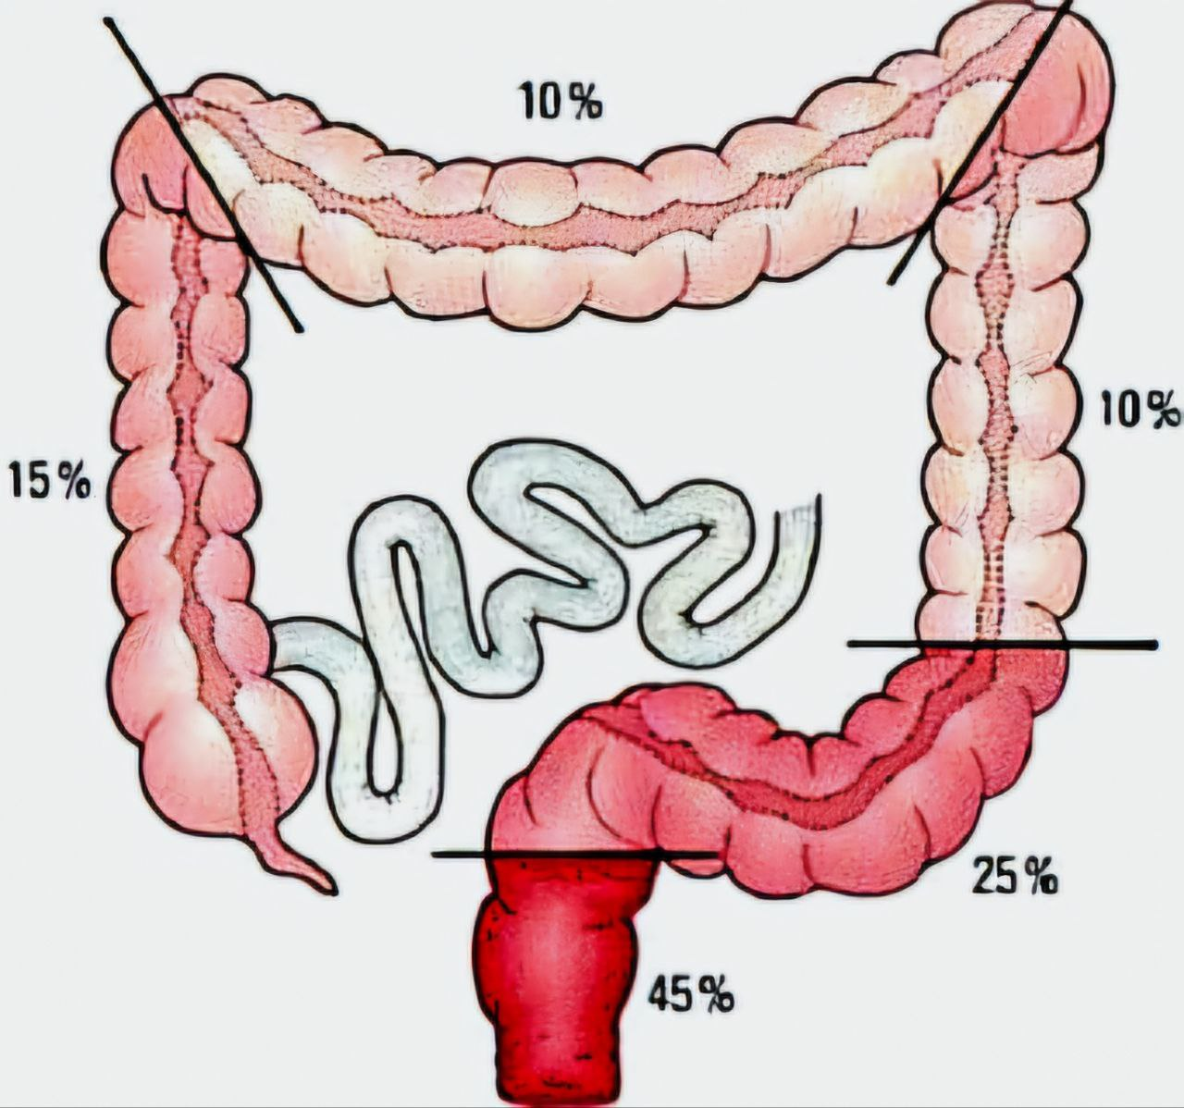

Slide 7
ДІАГНОСТИКА
Основними методами діагностики колоректального раку є ригідна і гнучка сигмоїдоскопія, а також тотальна колоноскопія
При використанні ректороманоскопів та сучасних гнучких сигмоїдоскопів вдається виявити 55% карцином сигмовидної і прямої кишки
Чутливість колоноскопії складає 85-95 %, що дозволяє використовувати її як скринінговий метод обстеження
При цьому близько 80% пухлин виявляється на ранніх стадіях, що дозволяє досягнути 15-ти річного виживання у 90% пацієнтів
За даними Американської асоціації колопроктологів щорічна колоноскопія дозволяє знизити смертність від колоректального раку на 25-33% і має проводитись кожні 3-5 років особам від 45-років без скарг на дисфункцію кишечника, а також від 35-40-років особам, які мають сімейний анамнез захворювання

Slide 8
КЛІНІЧНИЙ ПЕРЕБІГ КОЛОРЕКТАЛЬНОГО РАКУ, УСКЛАДНЕНОГО КИШКОВОЮ КРОВОТЕЧЕЮ
Наявність крові у калі – найчастіше є першим симптомом колоректального раку, який з'являється в результаті розпаду пухлини і травматизації її поверхні каловими масами
Макроскопічно товстокишкова кровотеча виявляється у вигляді домішок крові у калових масах, при кровотечі з проксимальних відділів товстої кишки – кров темна, з дистальних відділів – частіше яскраво-червона, іноді зі згортками
При розповсюдженому пухлинному процесі, внаслідок хронічної кровотечі з пухлини, що розпадається, і розладів кровотворення, обумовлених пригніченням мікрофлори товстої кишки і порушенням екскреції вітамінів і мікроелементів, розвивається анемія

Slide 9
При локалізації пухлин у правій половині товстої кишки характерна токсико-анемічна клінічна форма перебігу (11,5%)
Розвиток анемії при цій формі може бути обумовлений такими причинами:
Пригнічення еритропоезу внаслідок низького рівня еритропоетину (за рахунок продукції пухлиною пухлинонекротизуючого фактора або інтерлейкіну-1)
Порушення метаболізму заліза внаслідок продукції пухлиною цитокінів
Пухлинна інфільтрація кісткового мозку
Всмоктування через змінену стінку кишки продуктів розпаду пухлини призводить до розвитку інтоксикації

Slide 10
Виникнення масивних (профузних) кровотеч при колоректальному раку та їх інтенсивність обумовлені арозією судини крупного калібру, або декількох судин більш дрібного калібру, які виявити у пухлині з розпадом не завжди можливо
Ці кровотечі супроводжуються різкою загальною слабкістю, голокружінням та іноді колаптоїдними станами
Адекватна та своєчасна гемостатична терапія дозволяє досягнути зупинки подібних кровотеч
Хірургічне лікування таких пацієнтів, як правило, здійснюється у плановому порядку після зупинки кровотечі, а виконання операцій на висоті кровотечі здійснюється в одиничних випадках

Slide 11
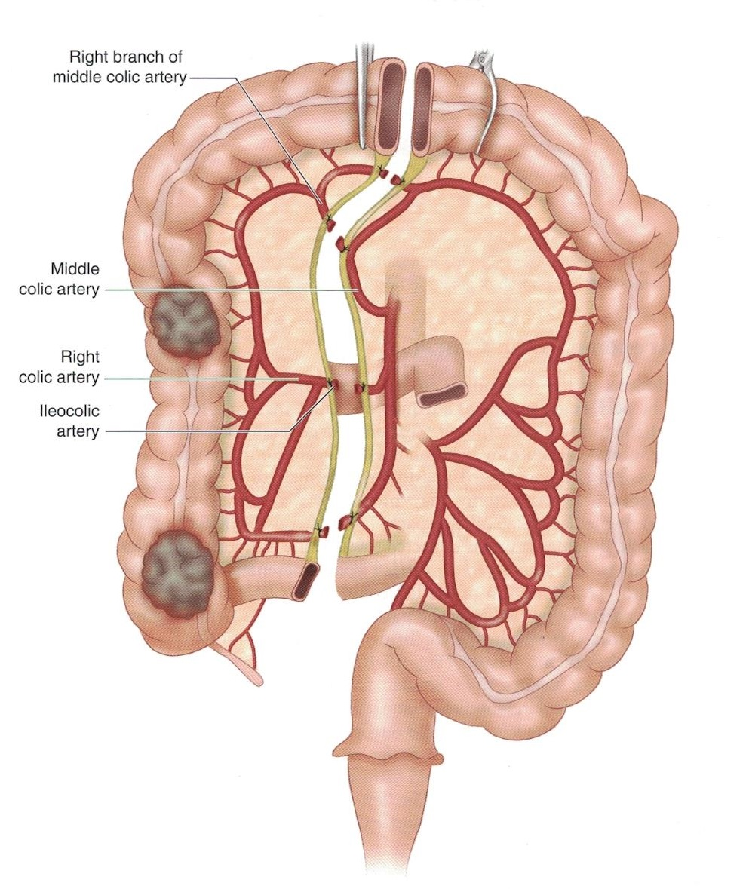

Slide 12
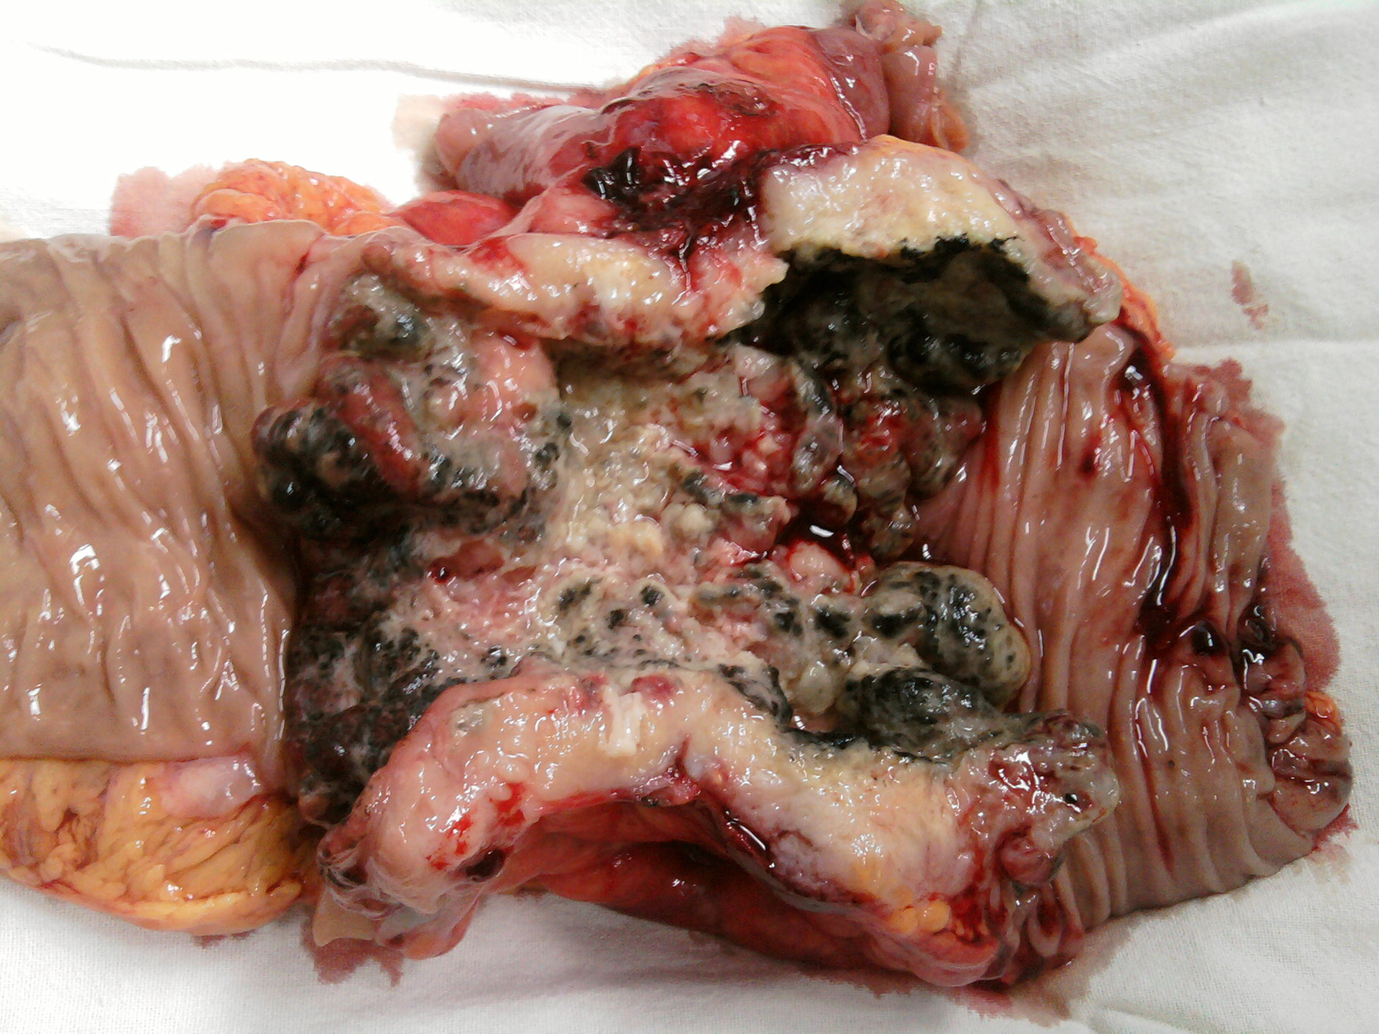

Slide 13
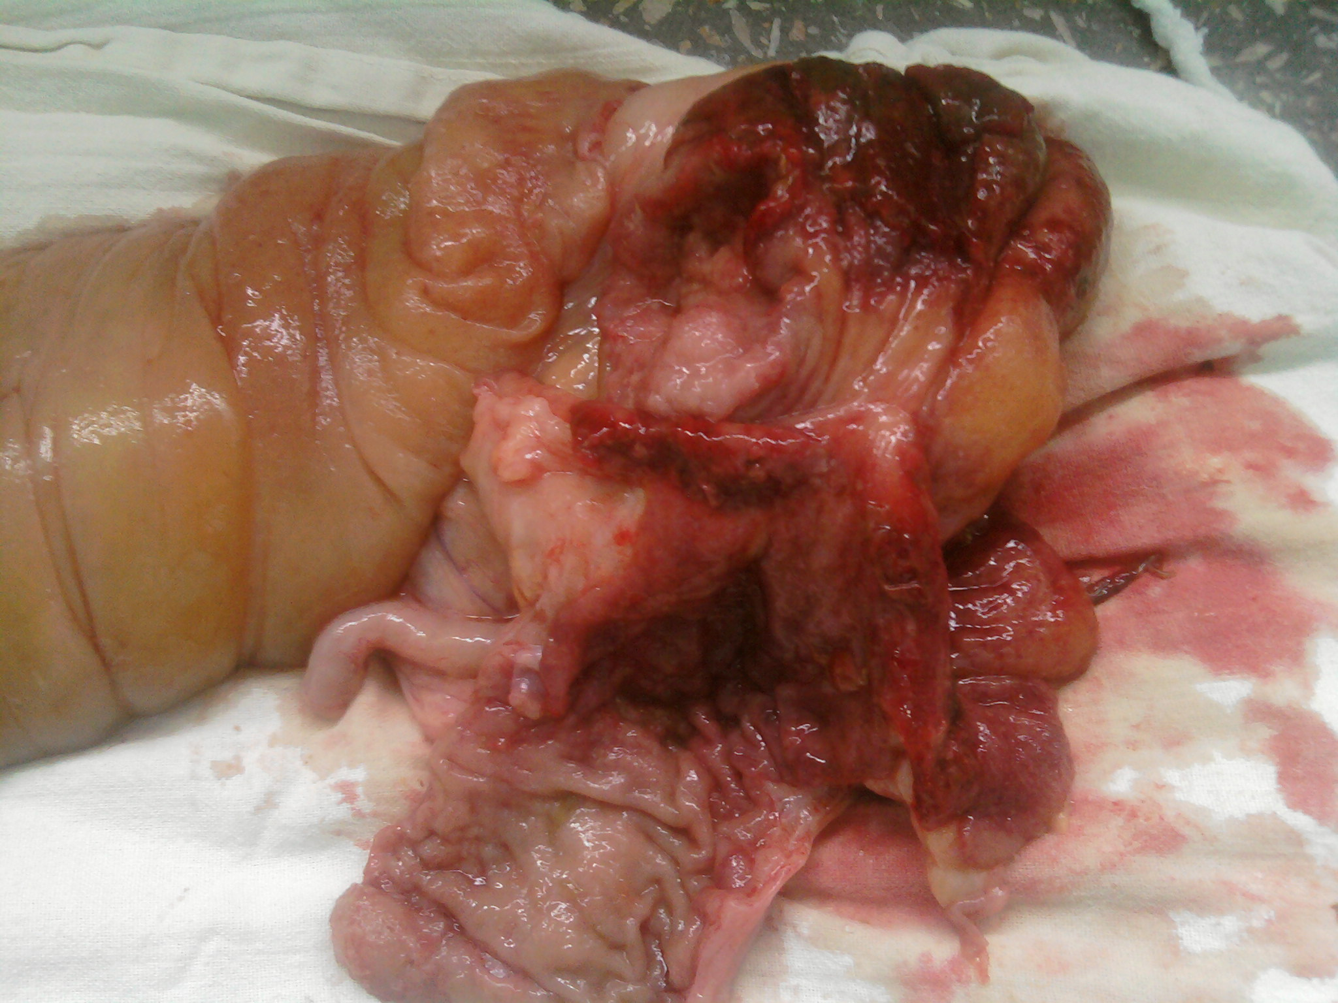

Slide 14
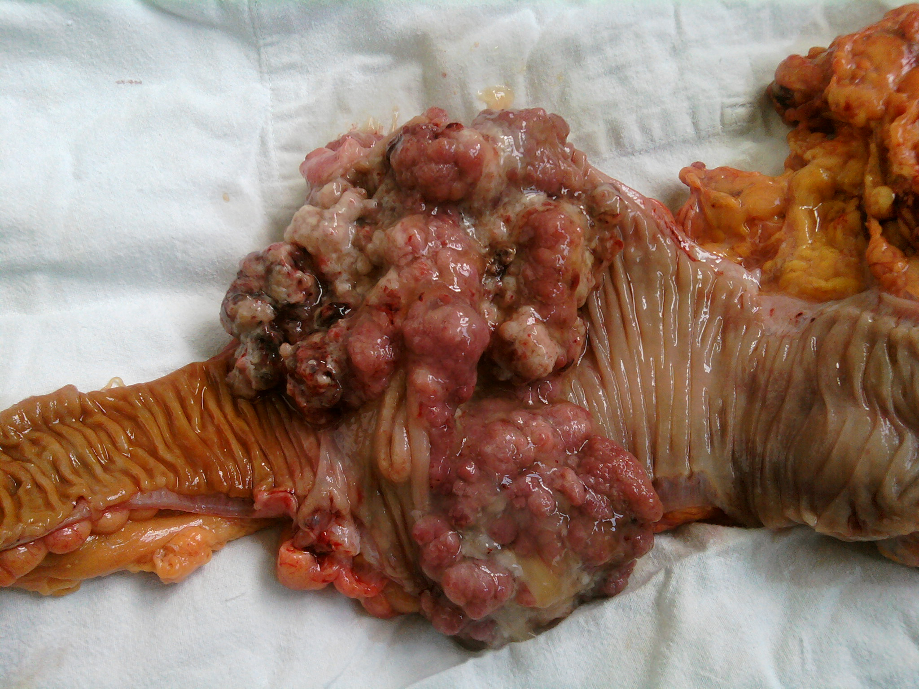

Slide 15
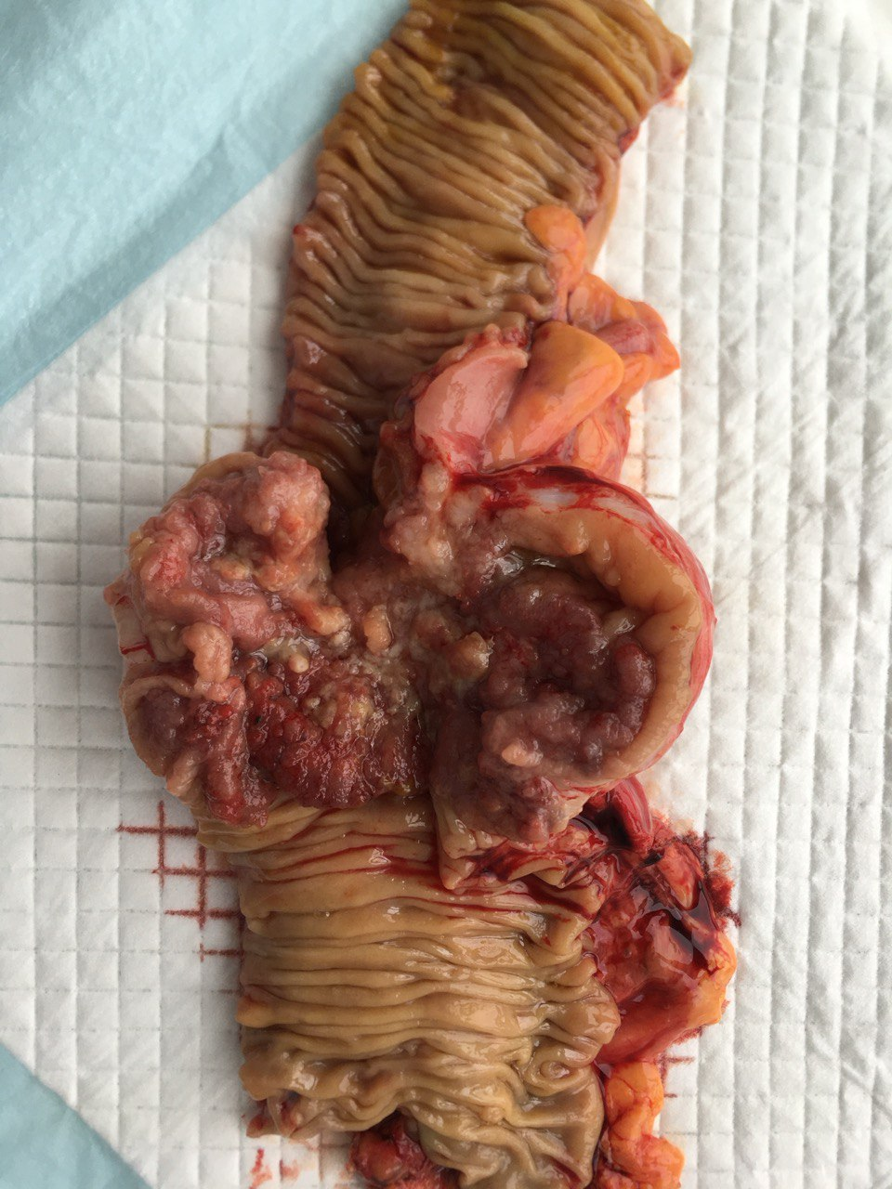

Slide 16
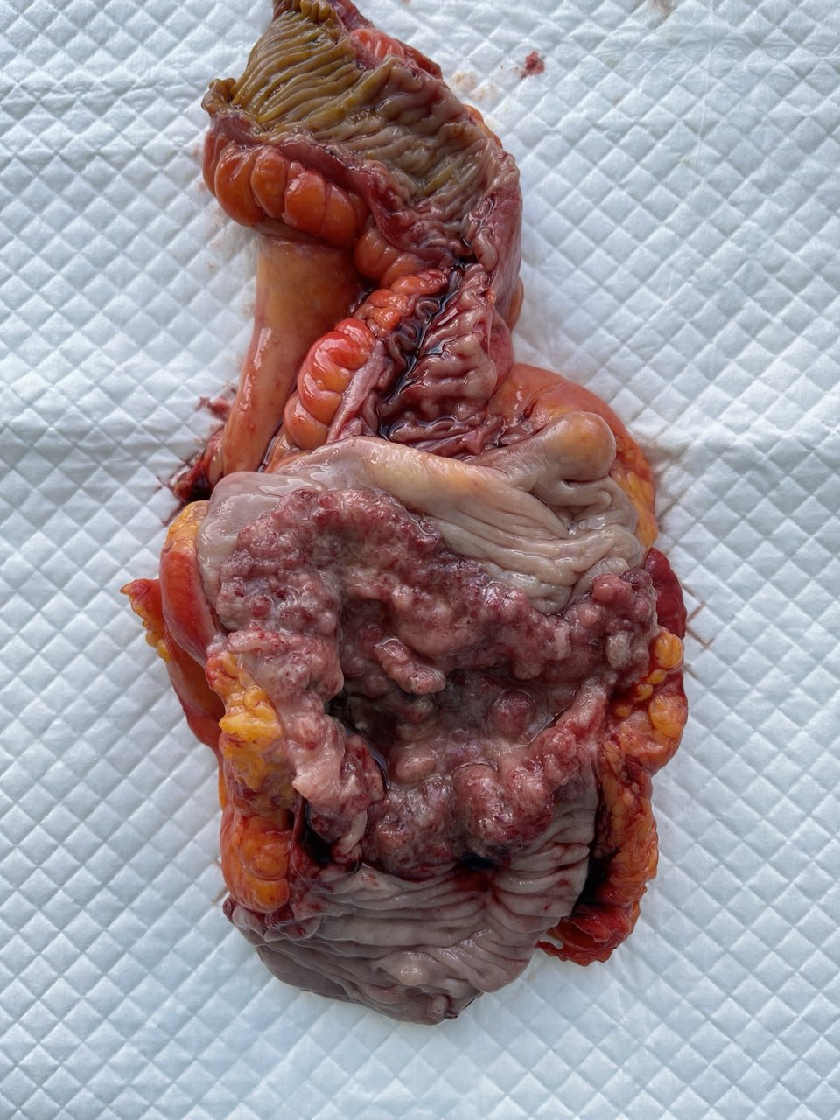

Slide 17
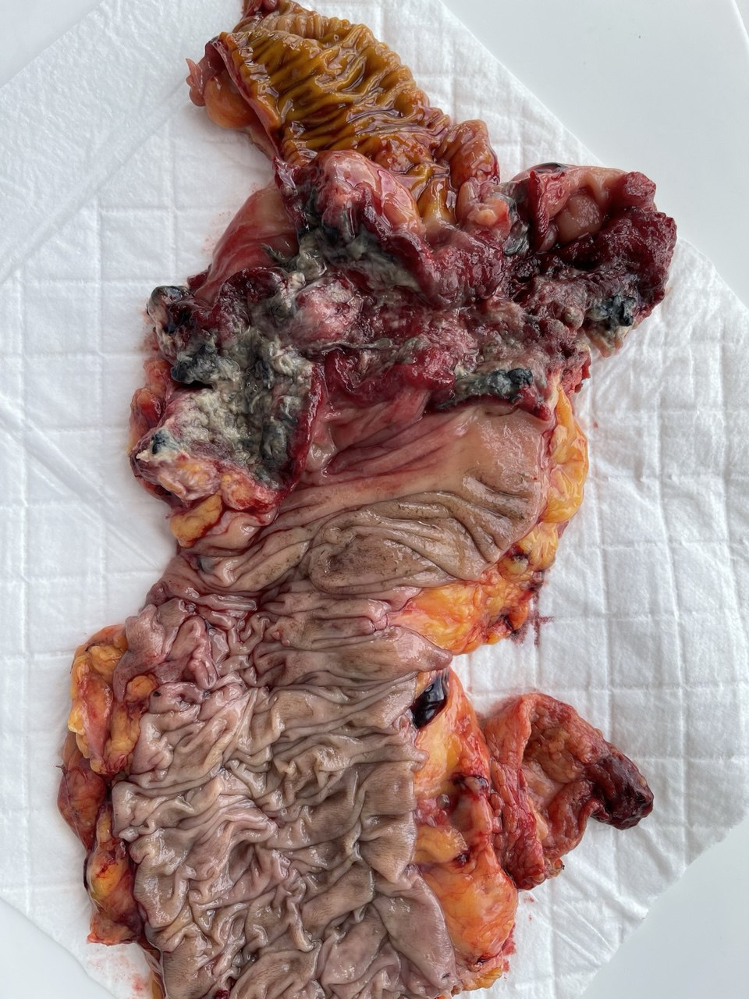

Slide 18
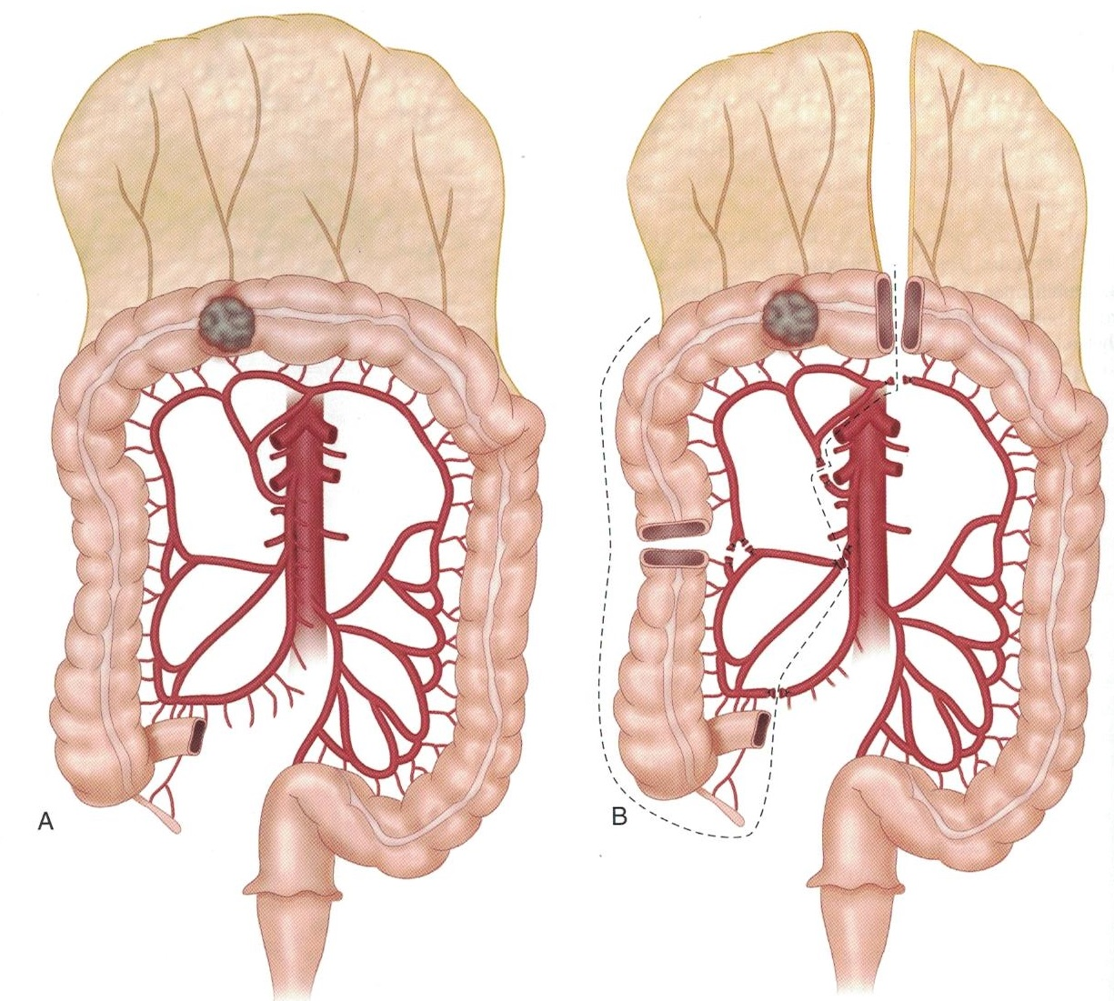

Slide 19
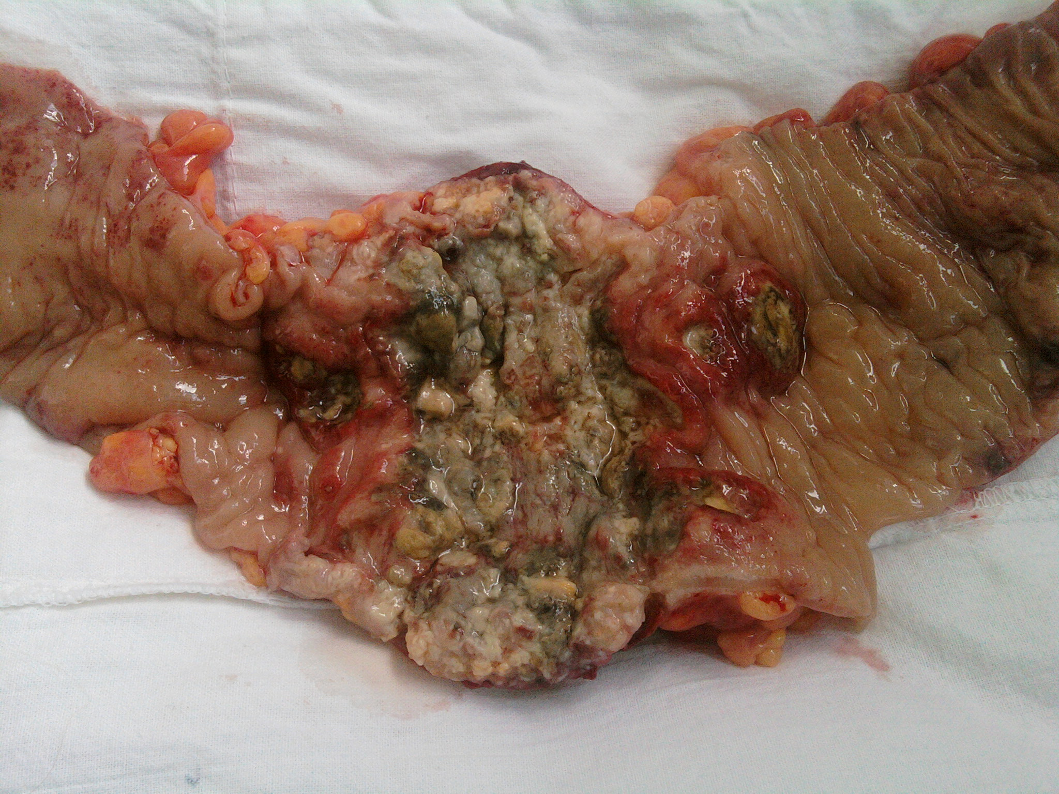

Slide 20
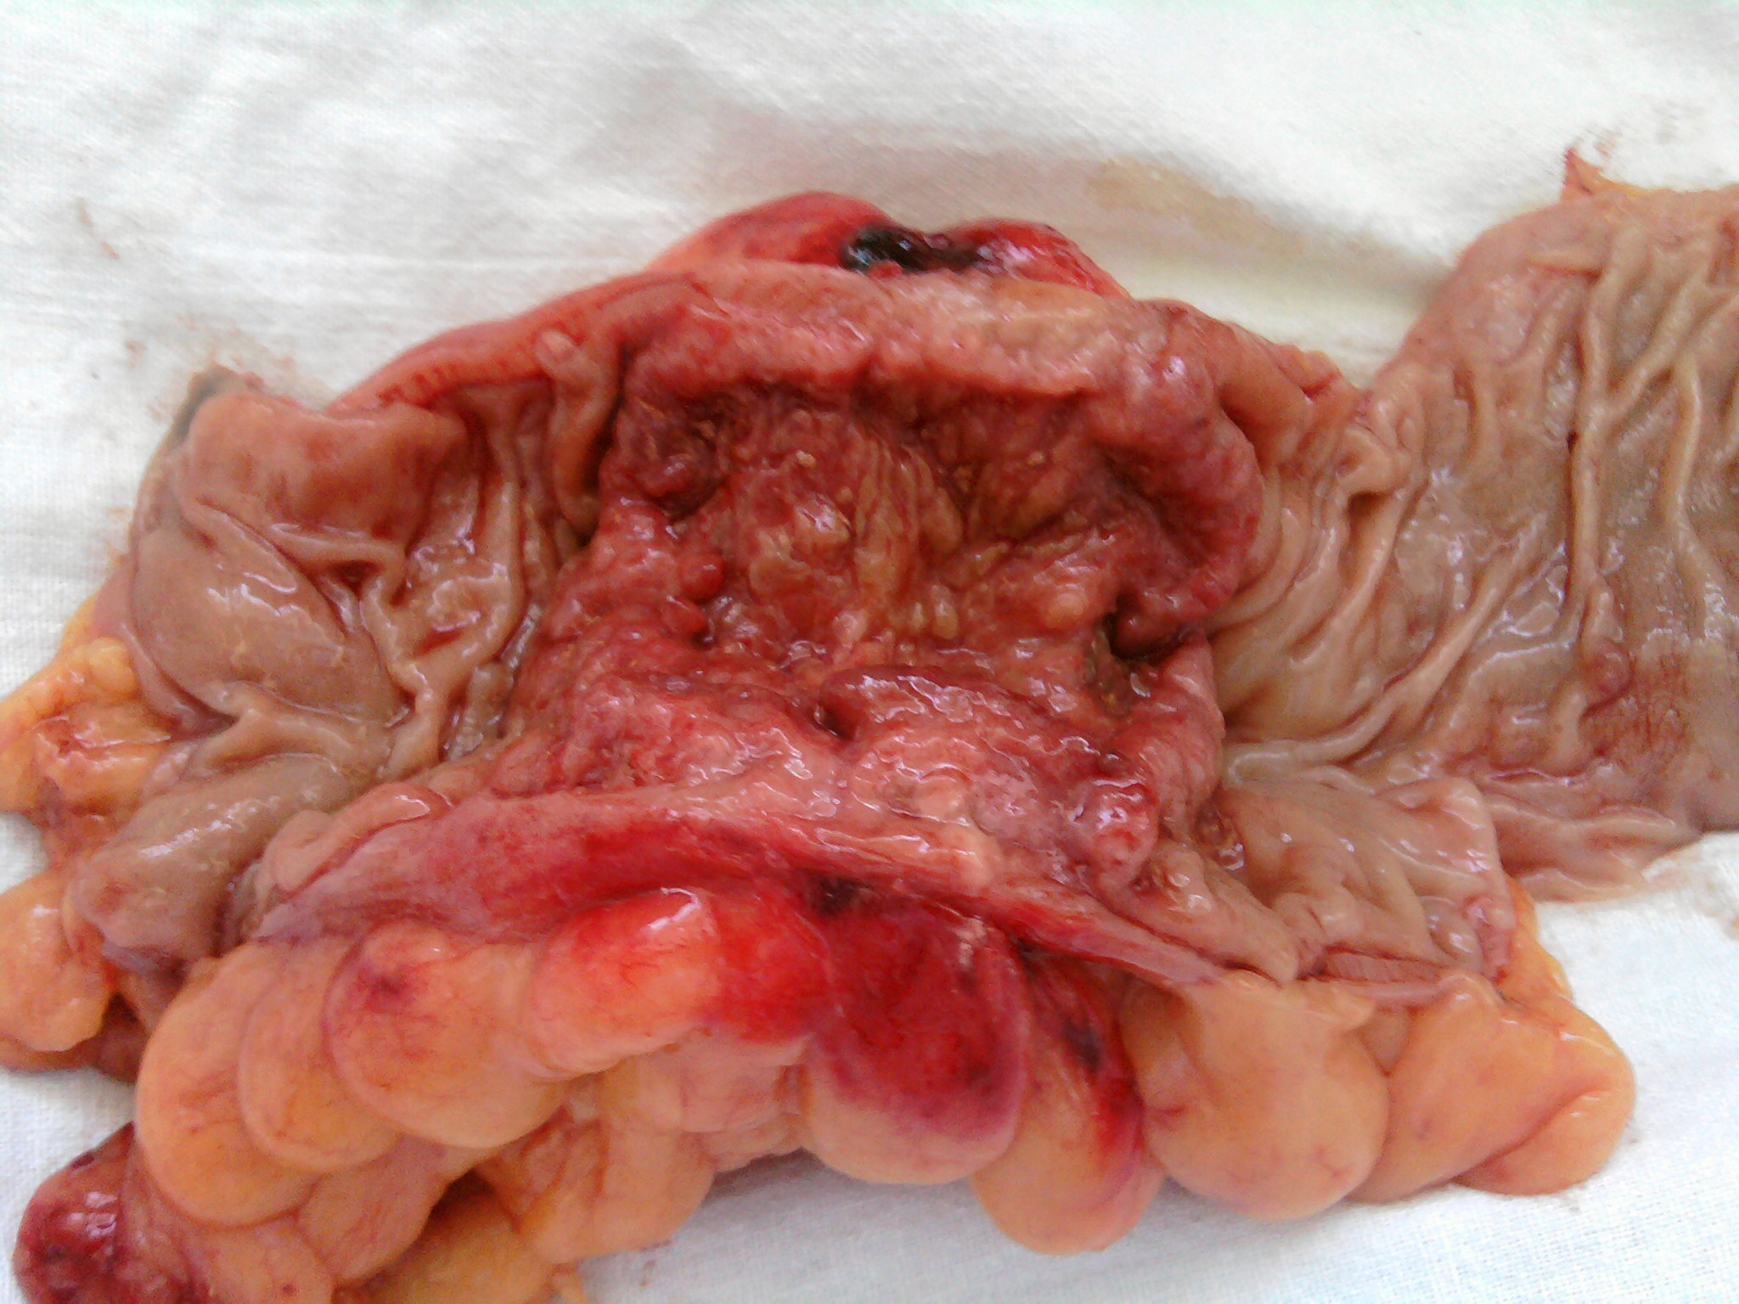

Slide 21
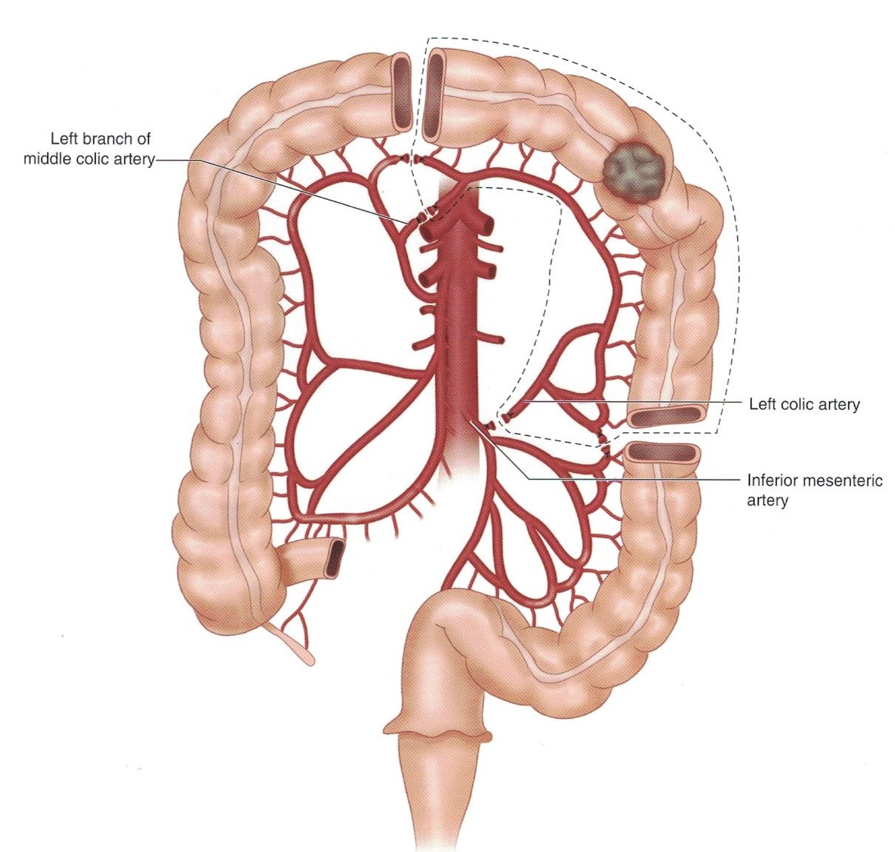

Slide 22
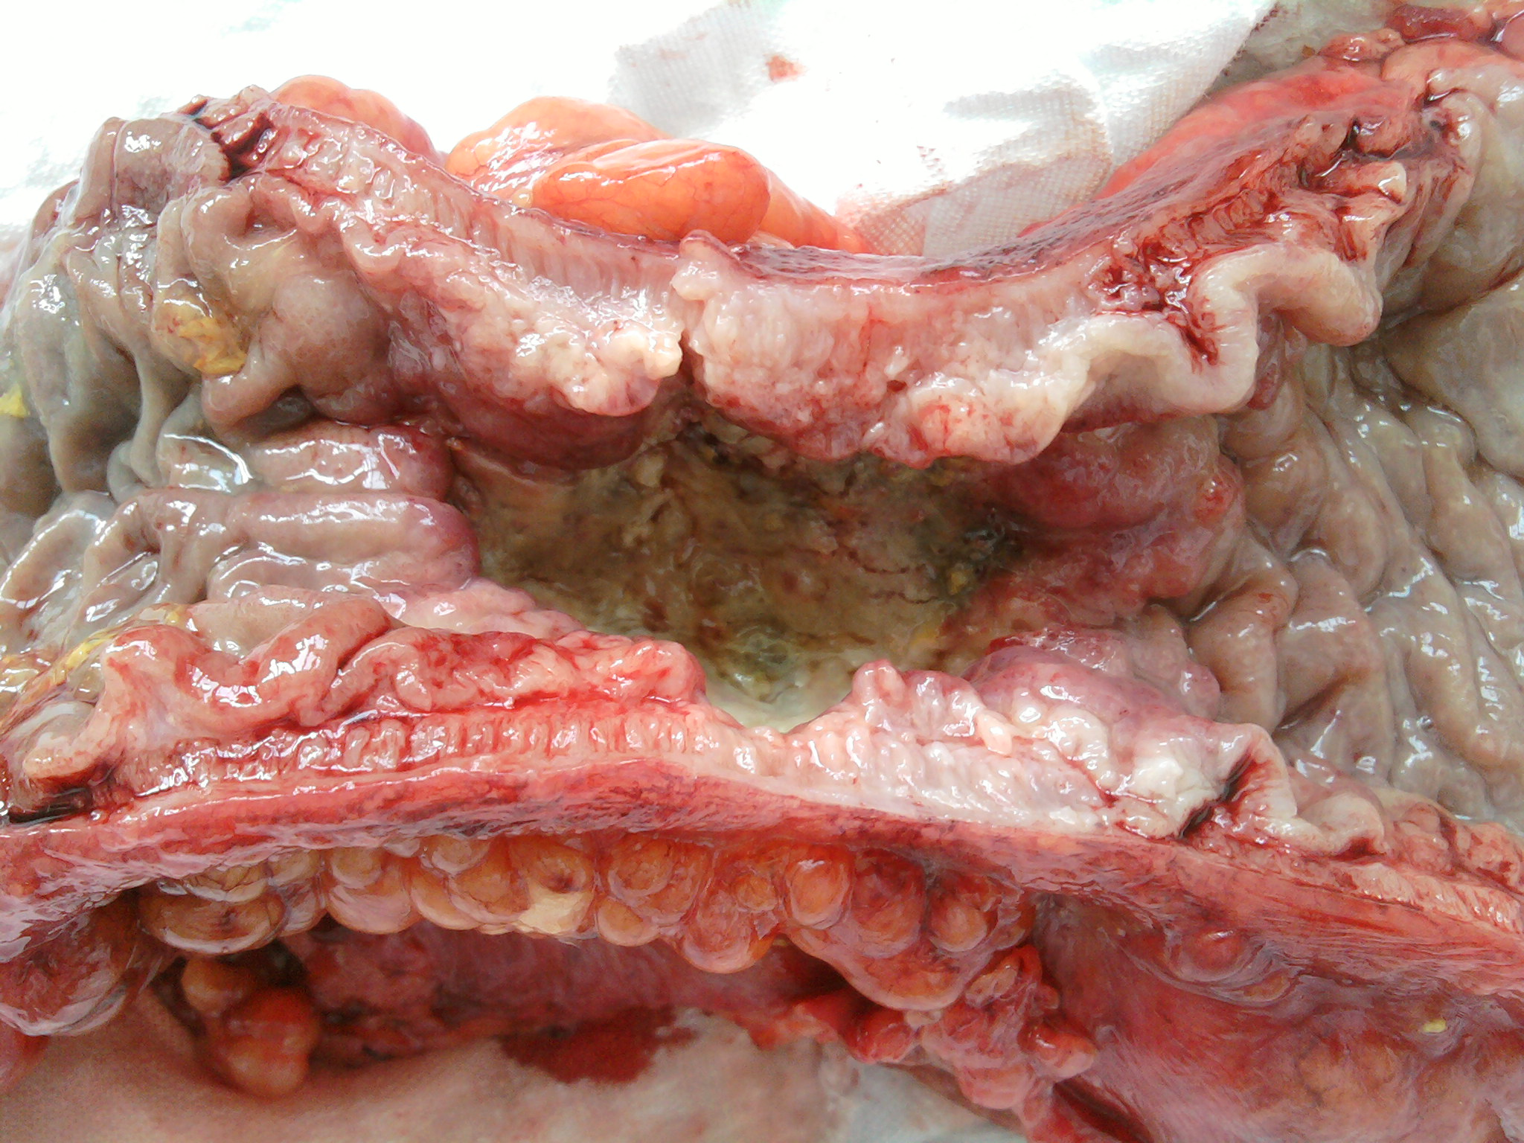

Slide 23
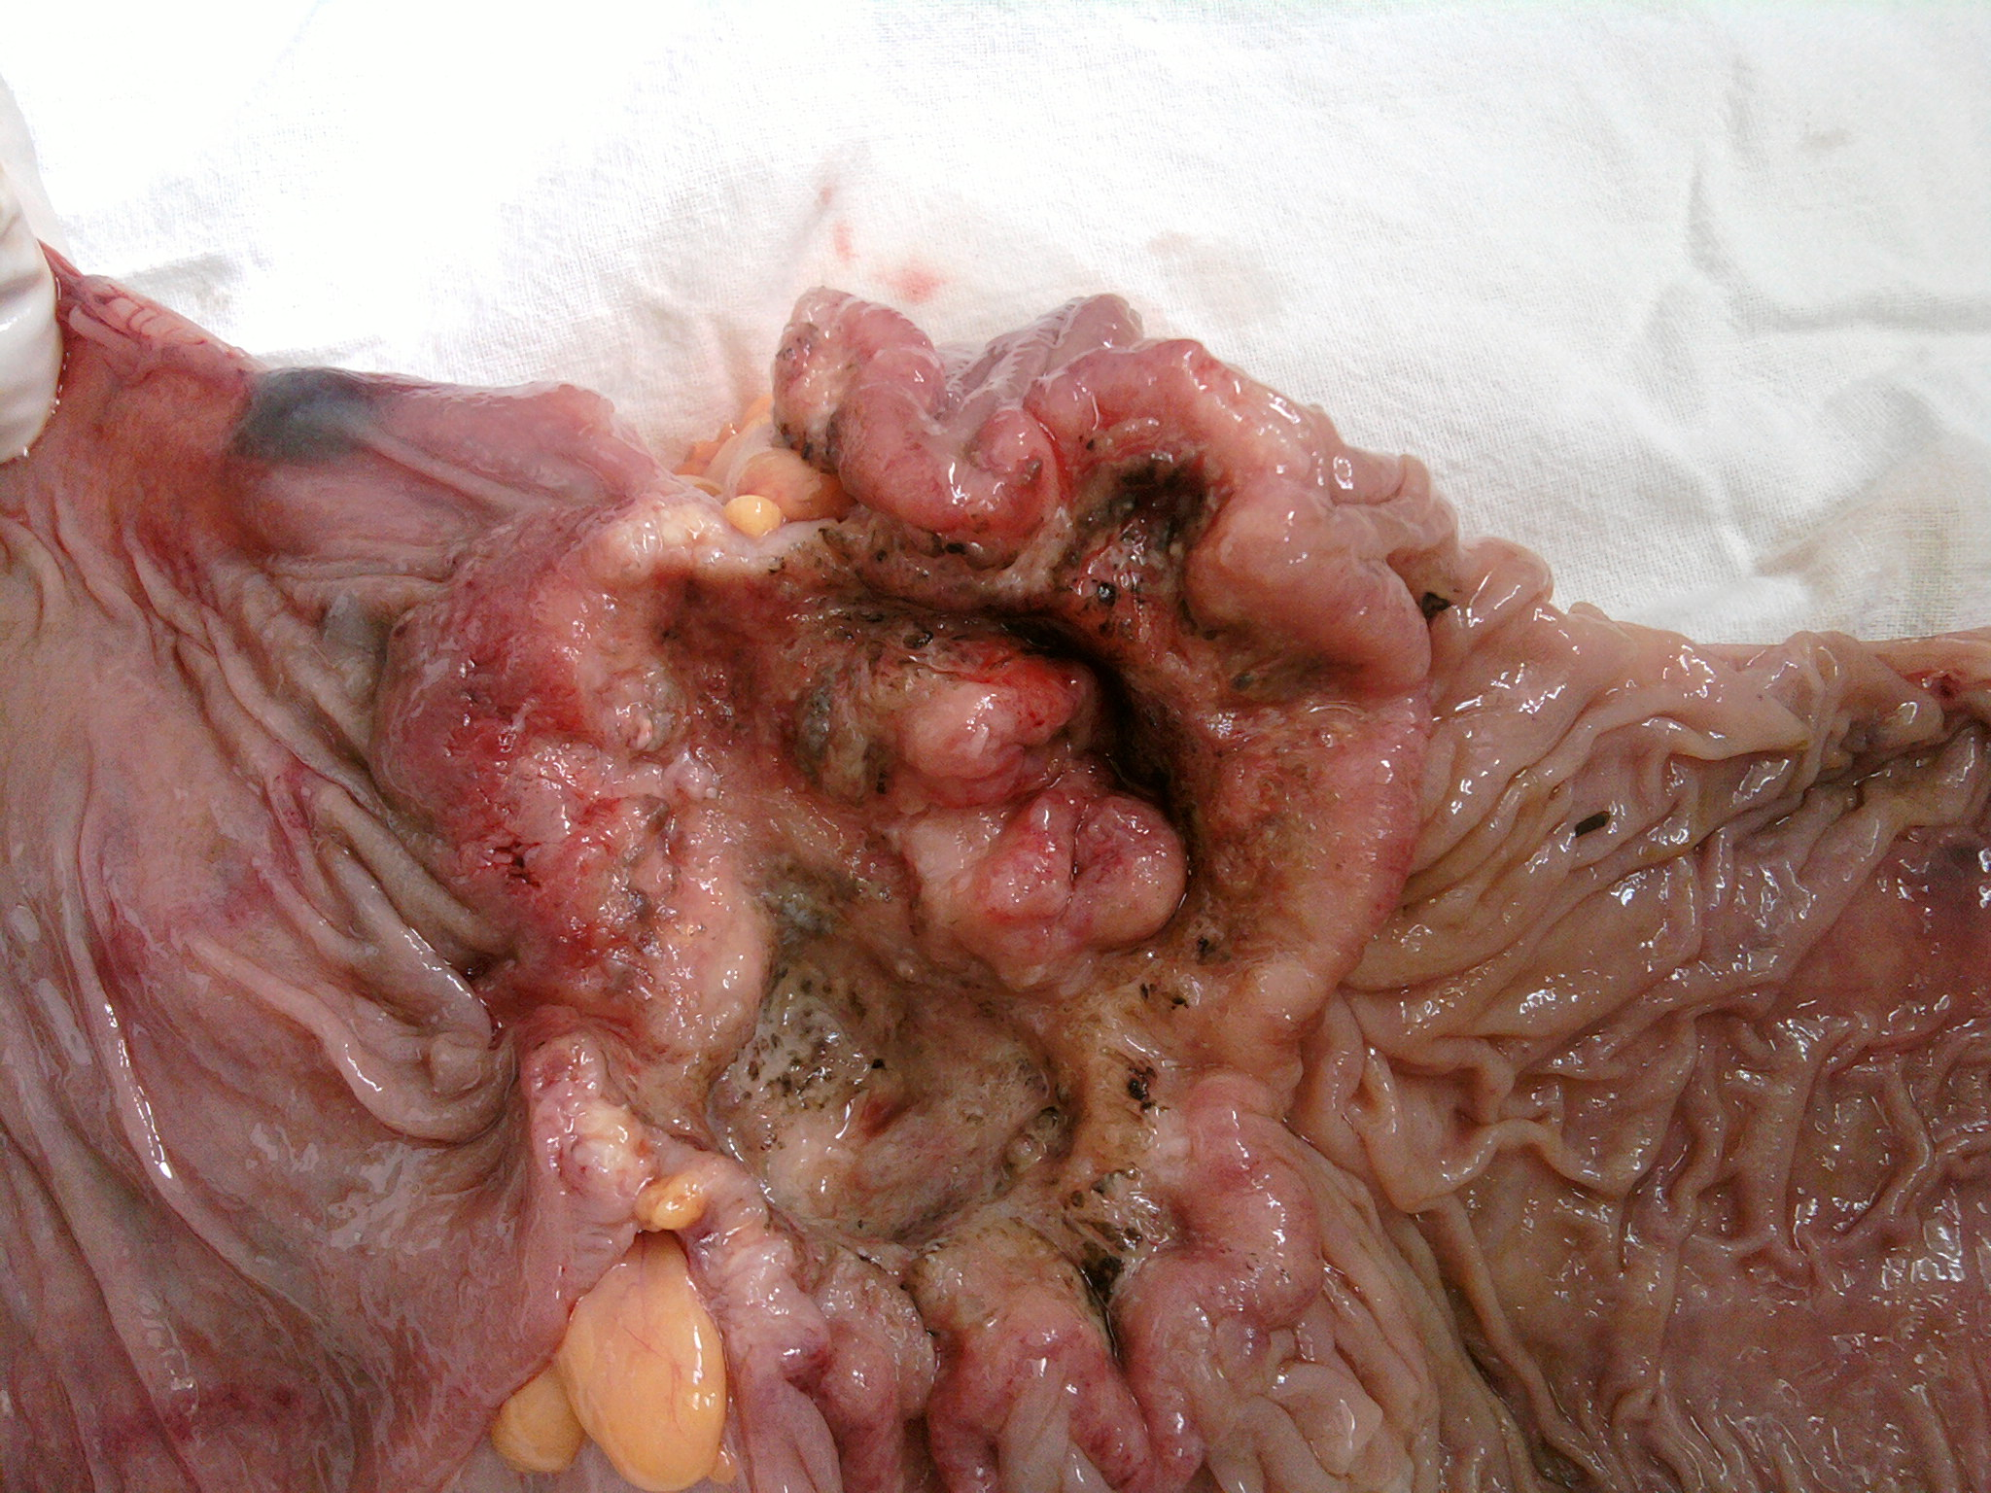

Slide 24
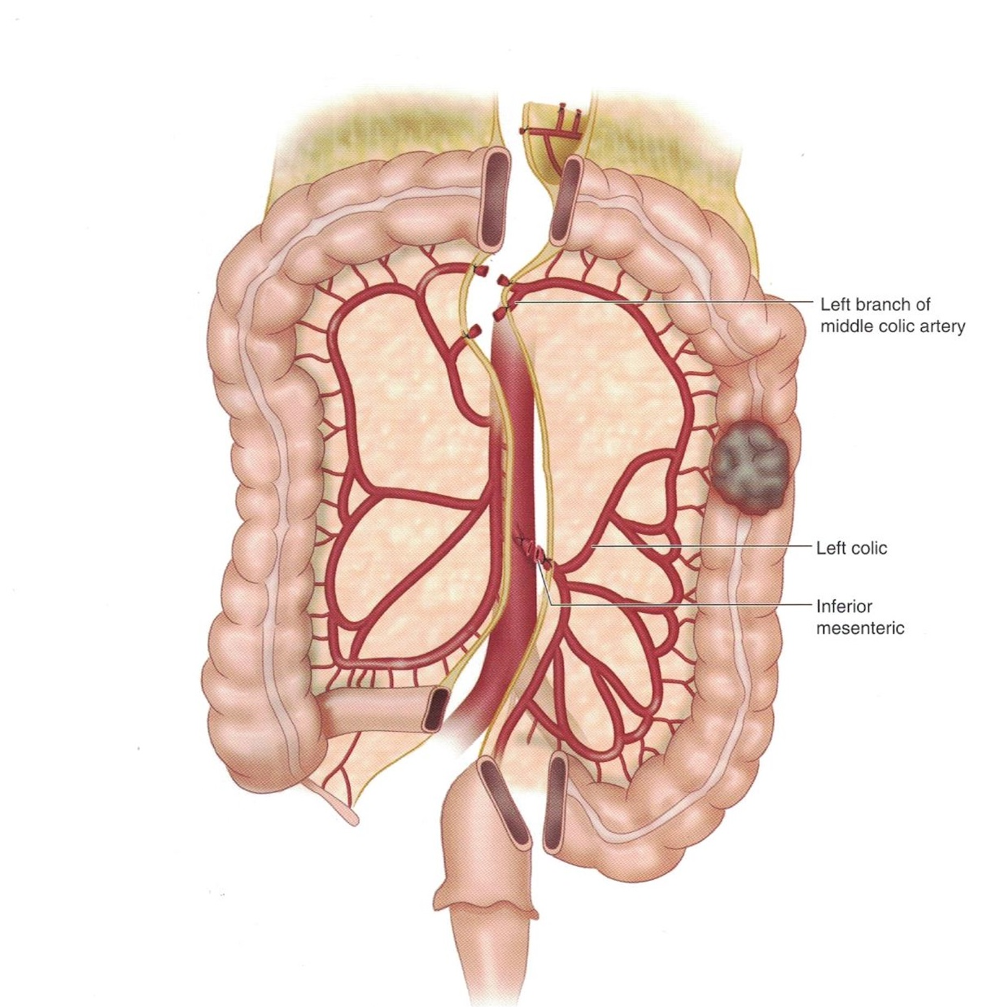

Slide 25
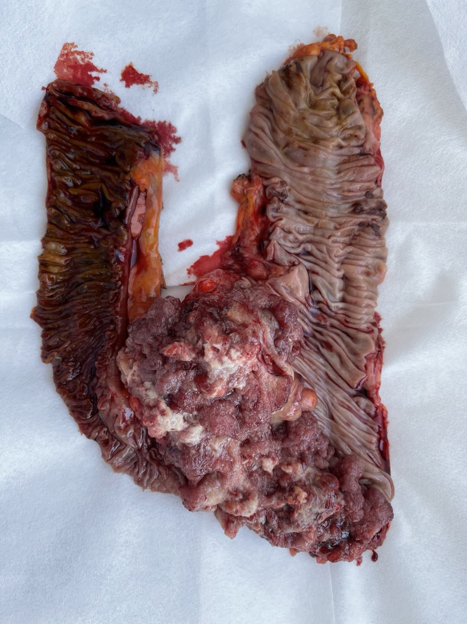

Slide 26
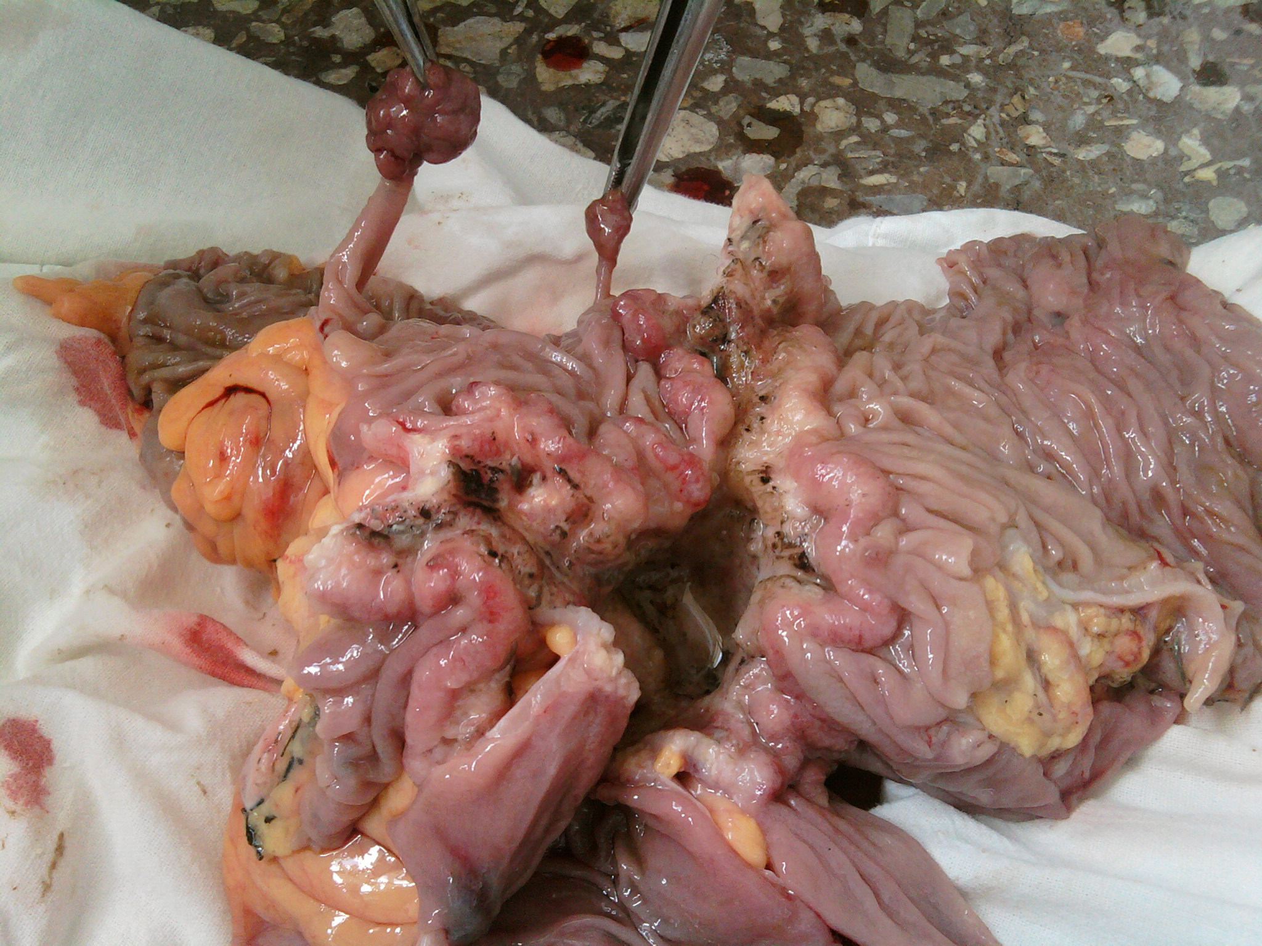

Slide 27
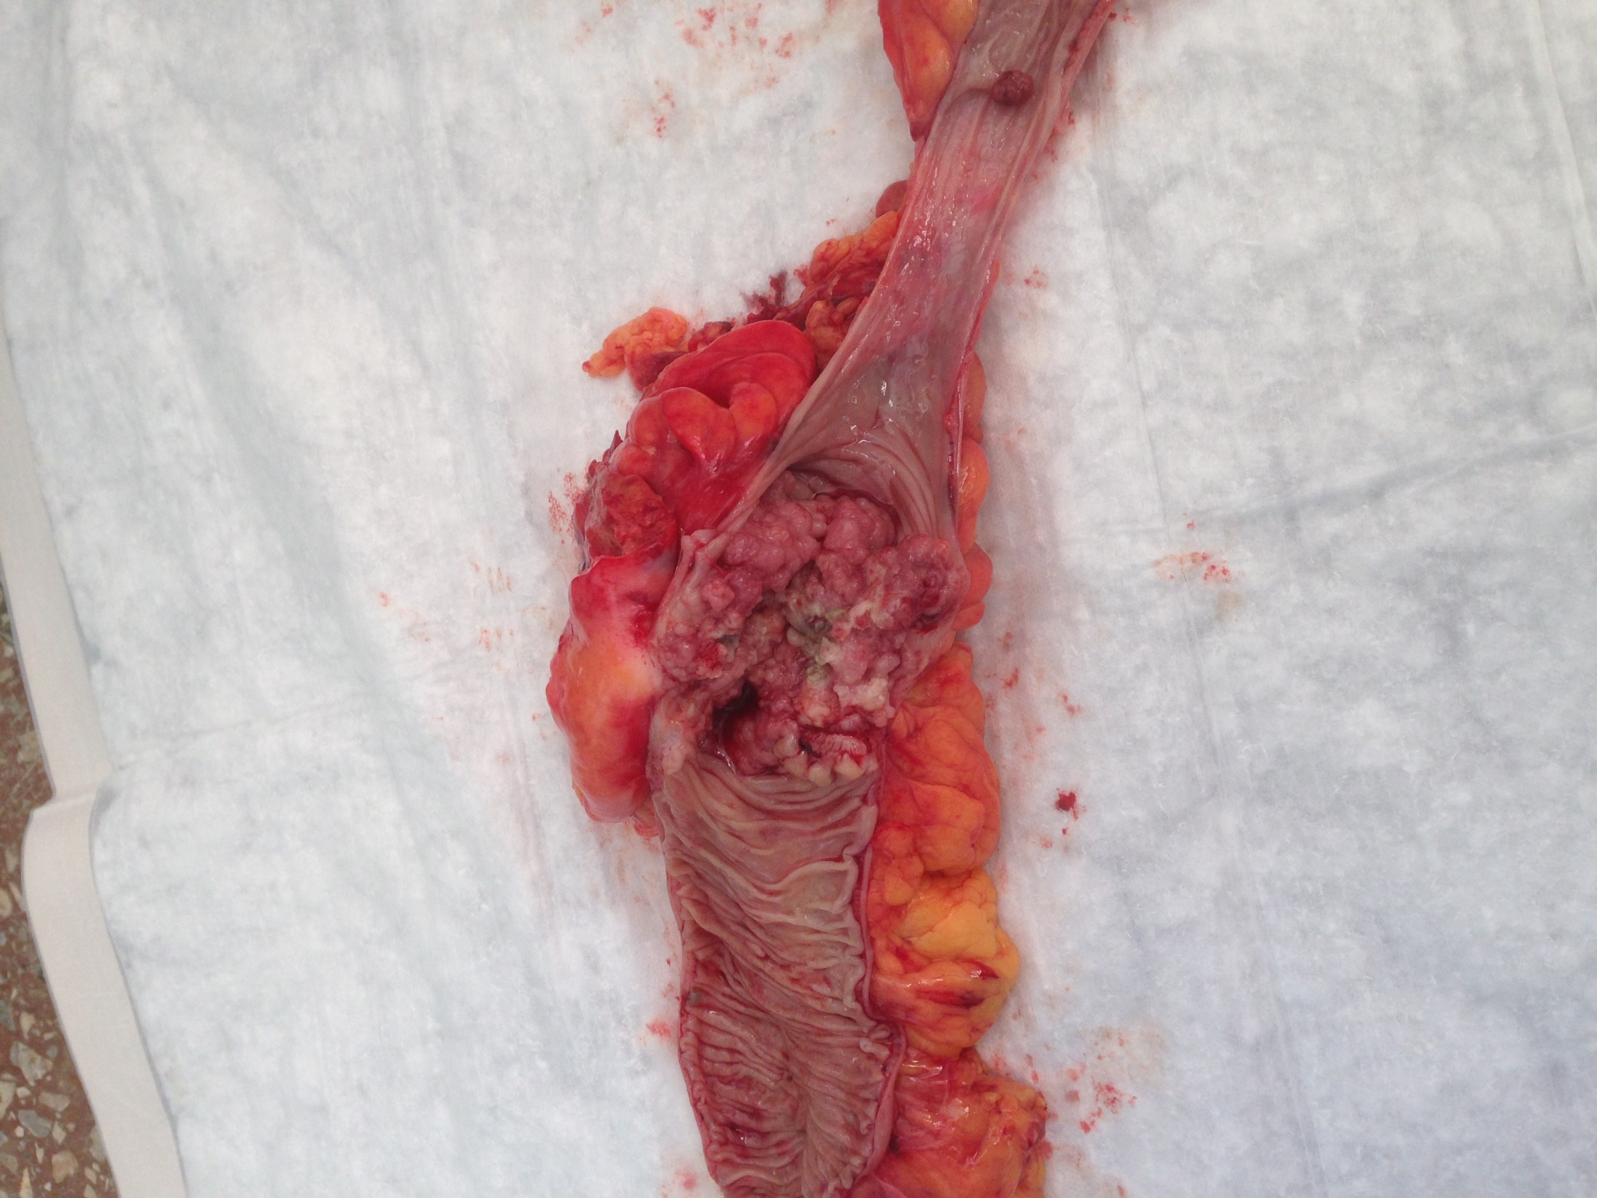

Slide 28
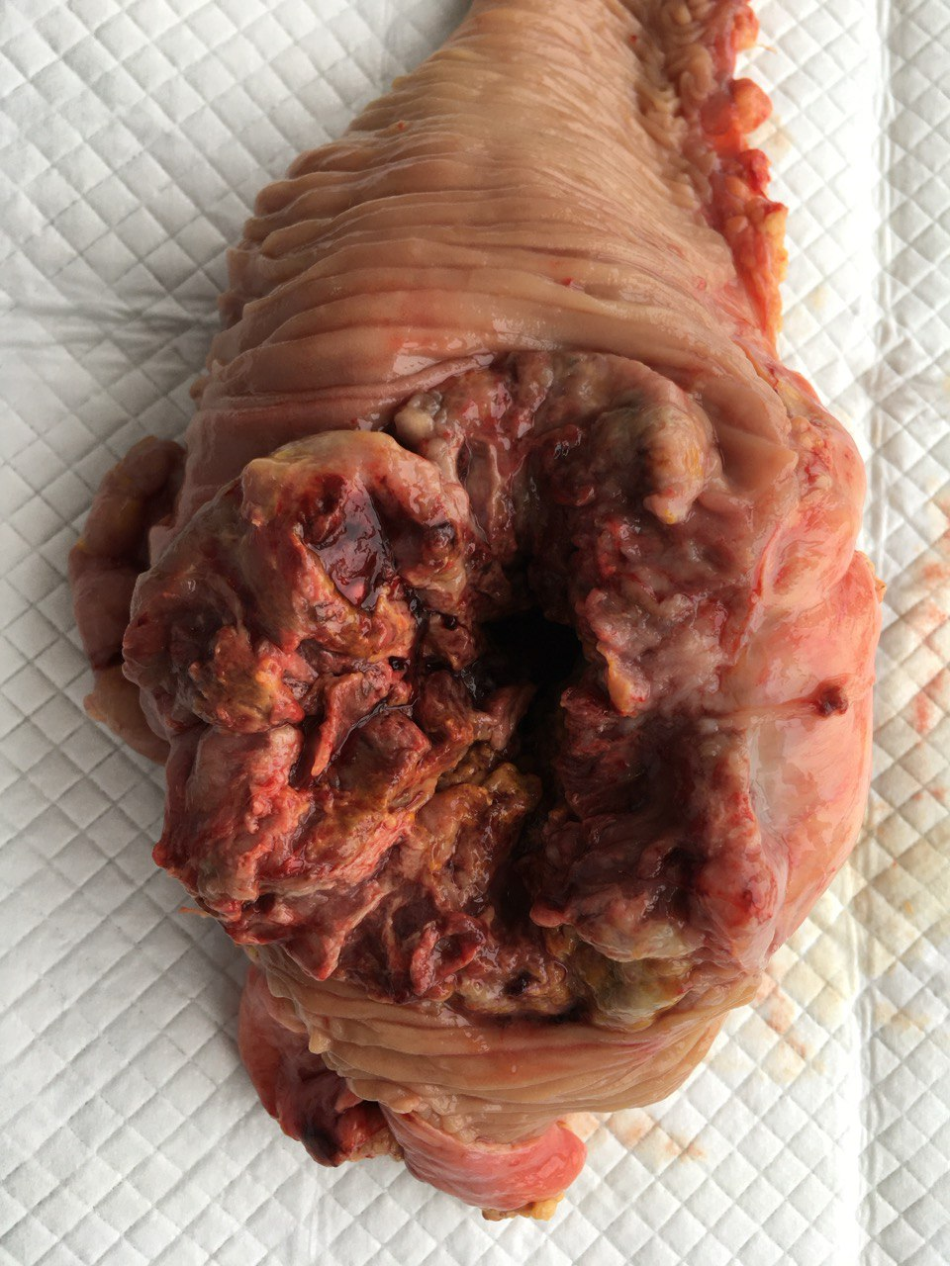

Slide 29
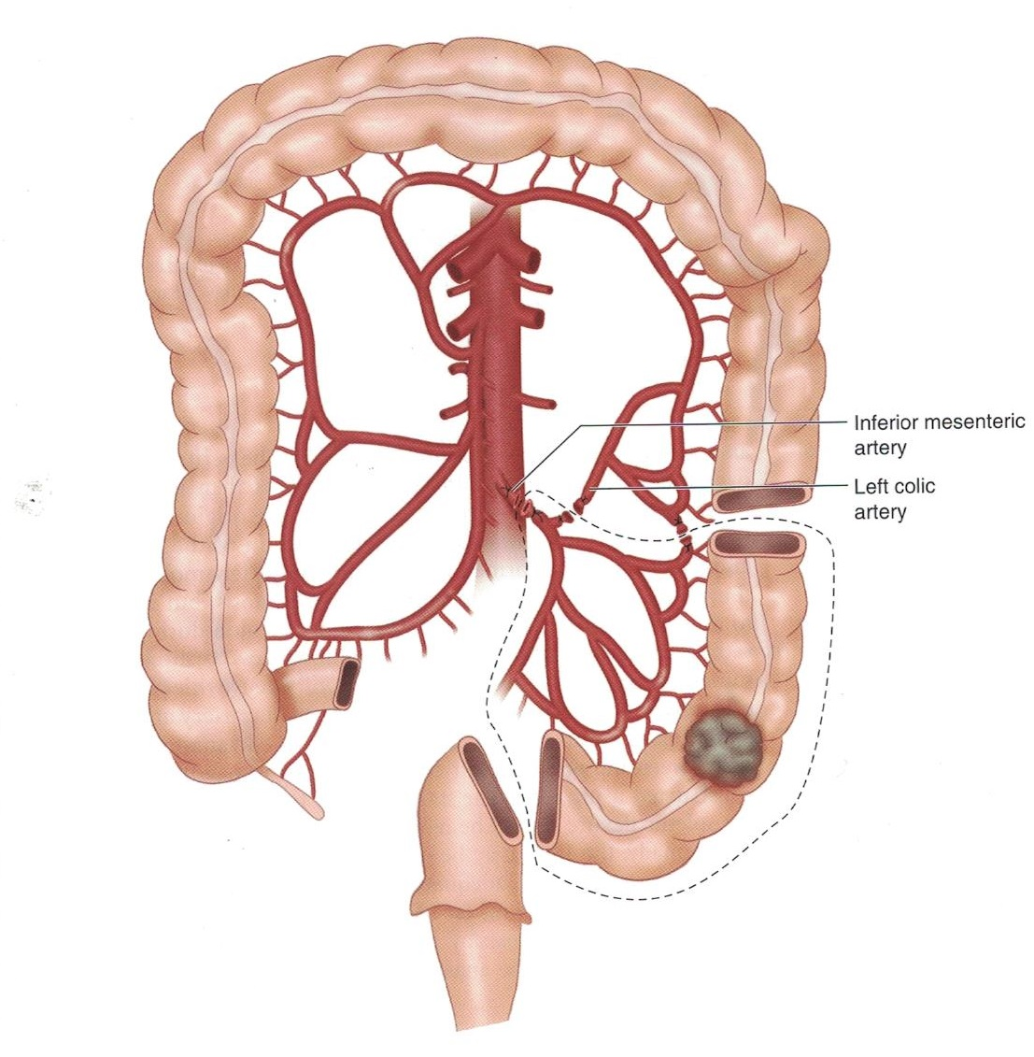

Slide 30
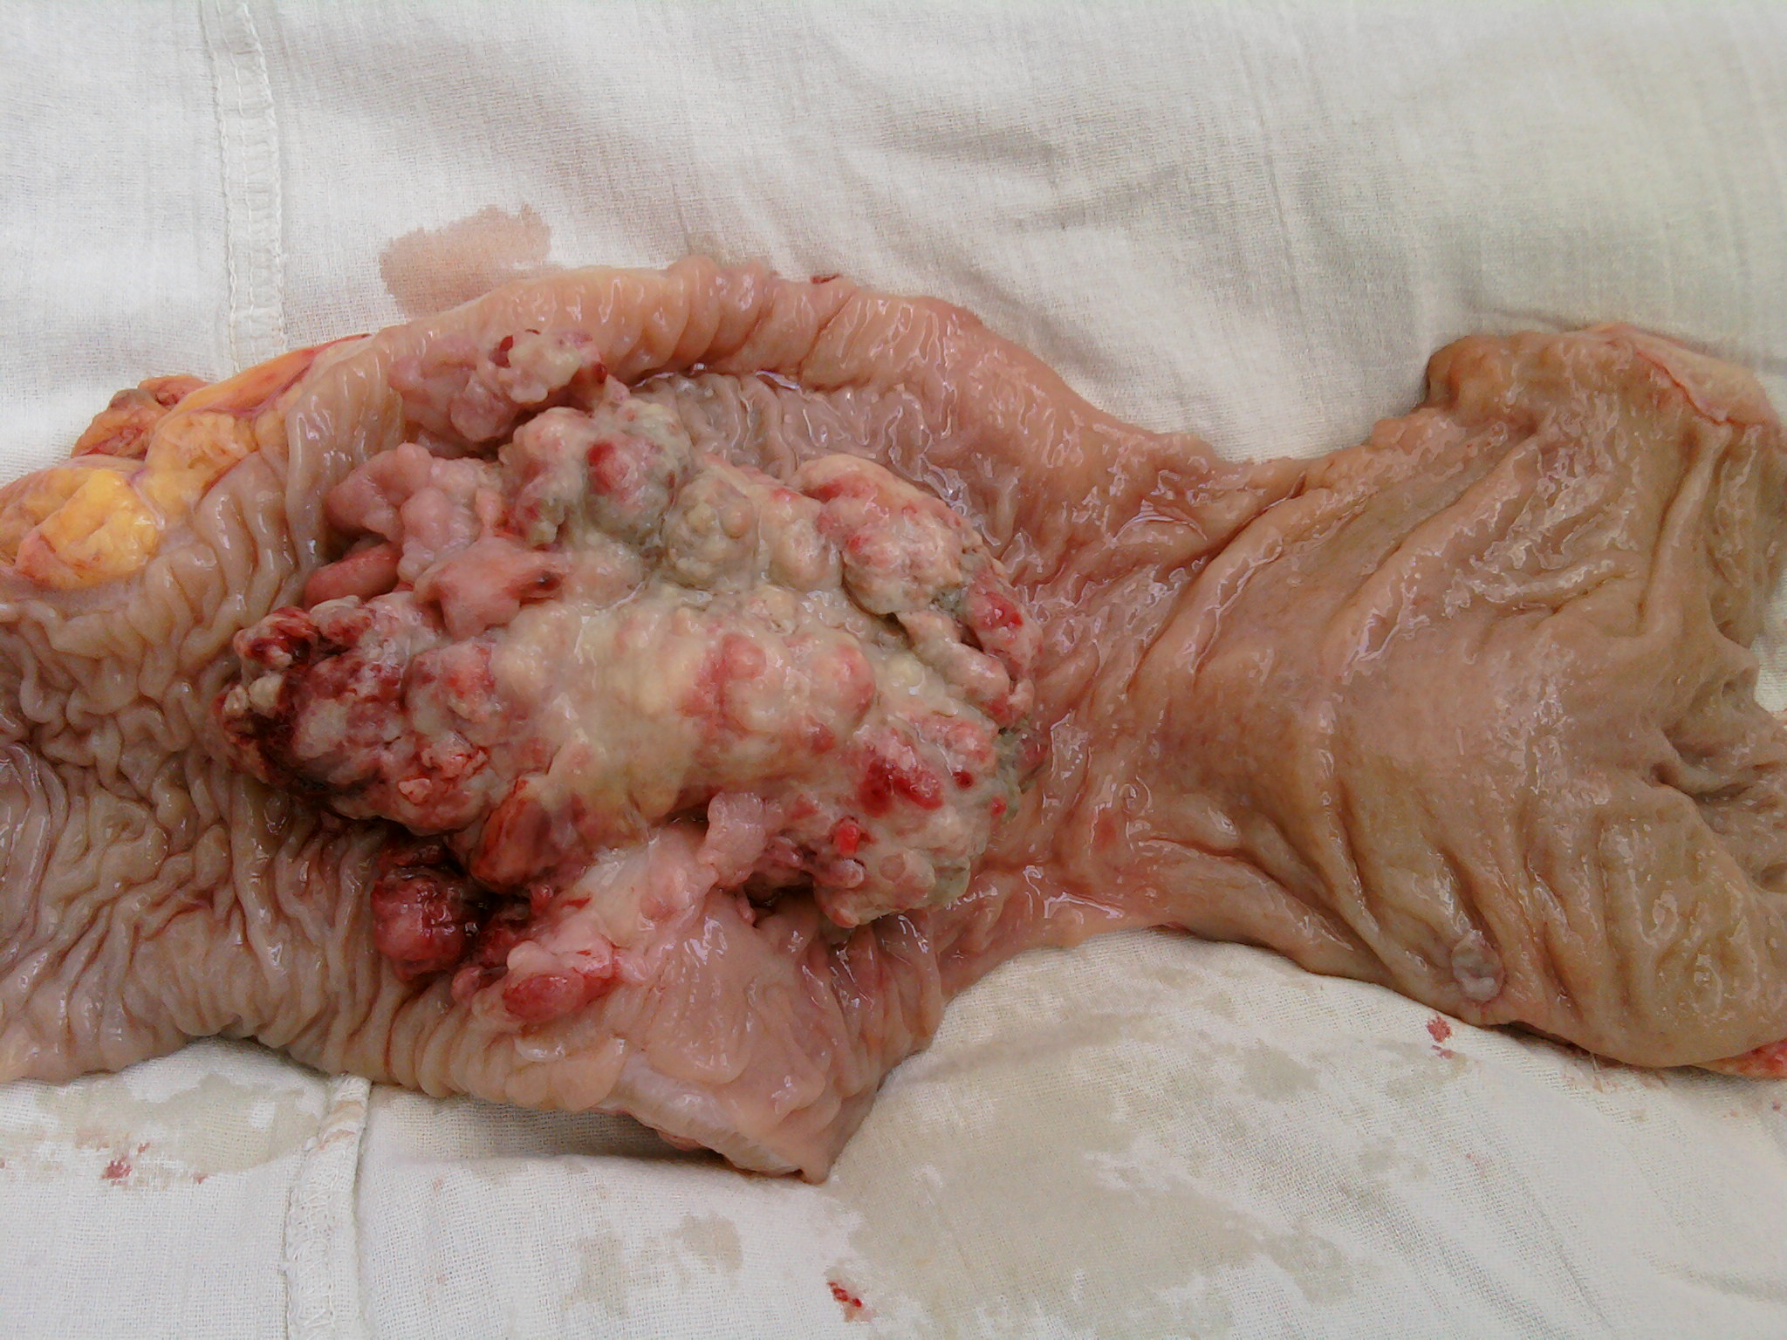

Slide 31
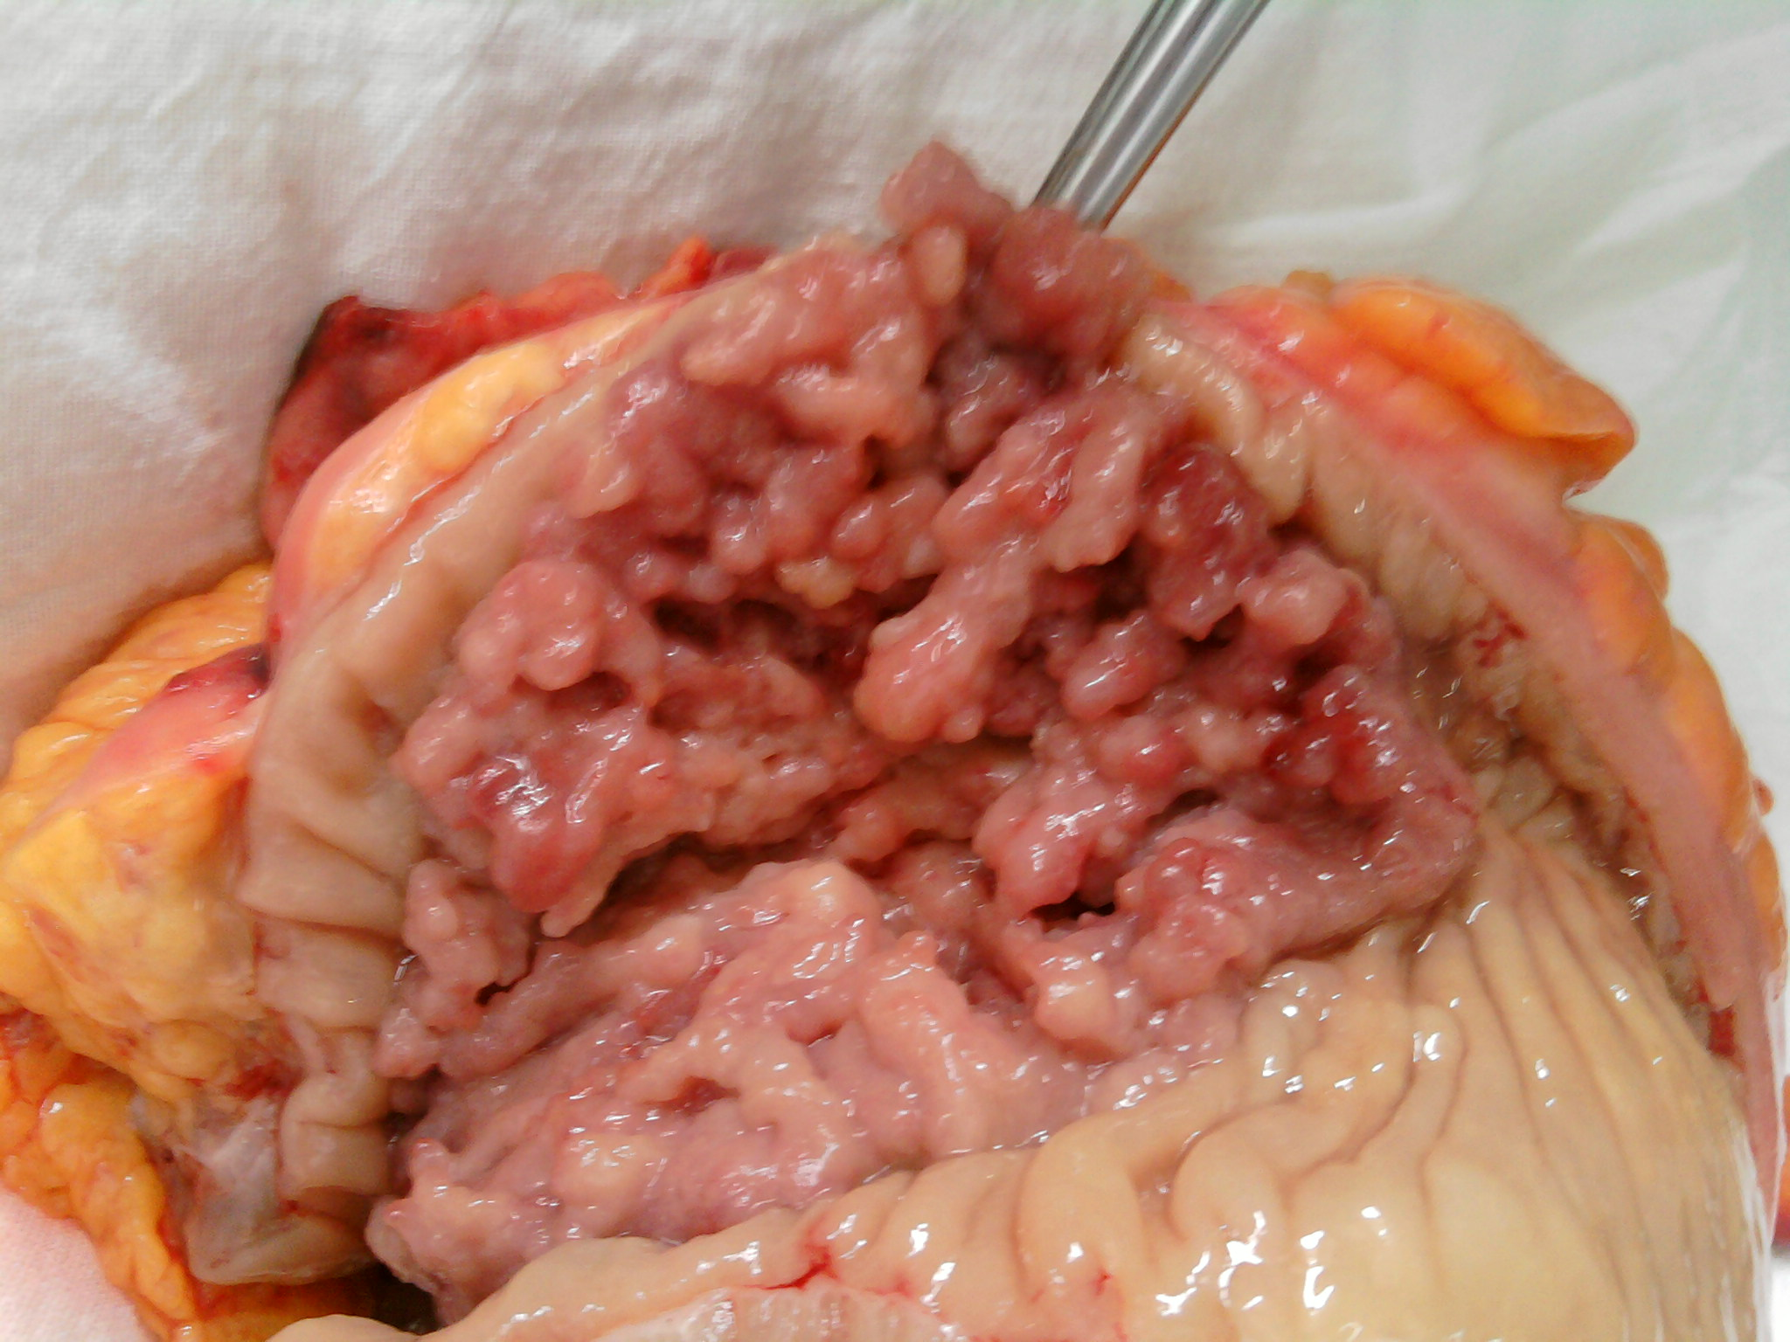

Slide 32
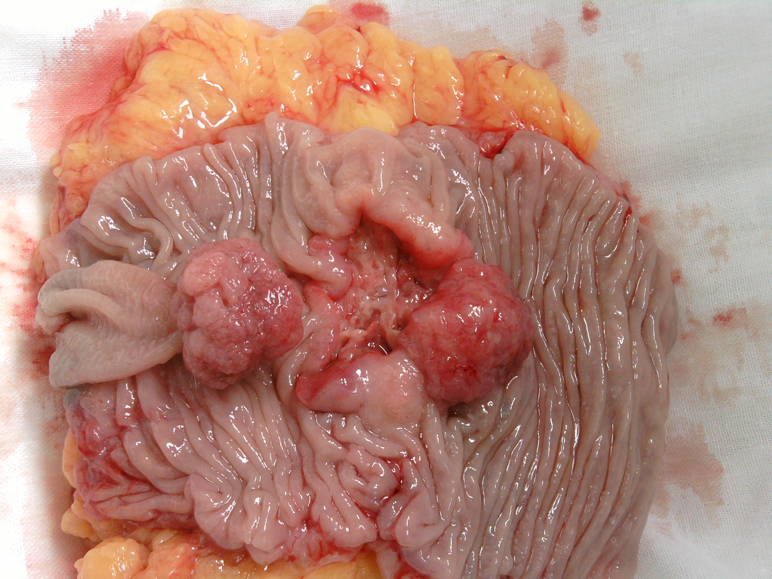

Slide 33
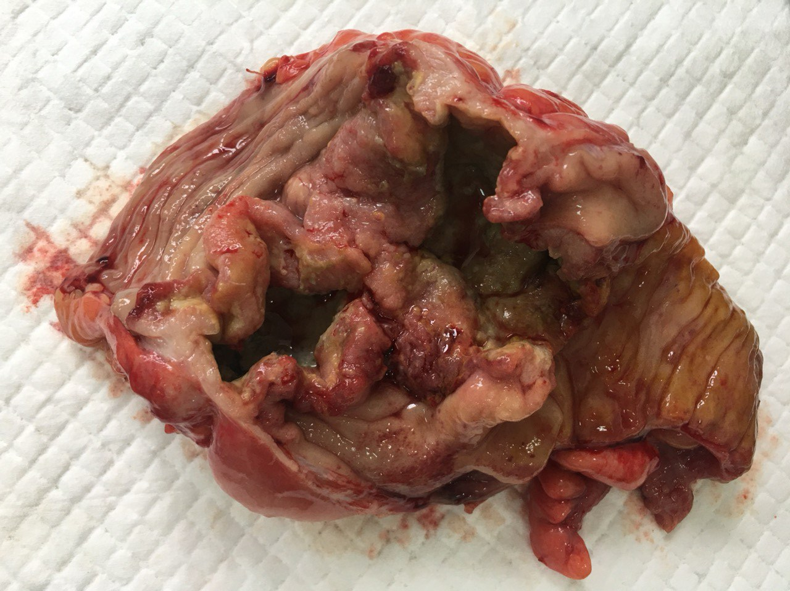

Slide 34
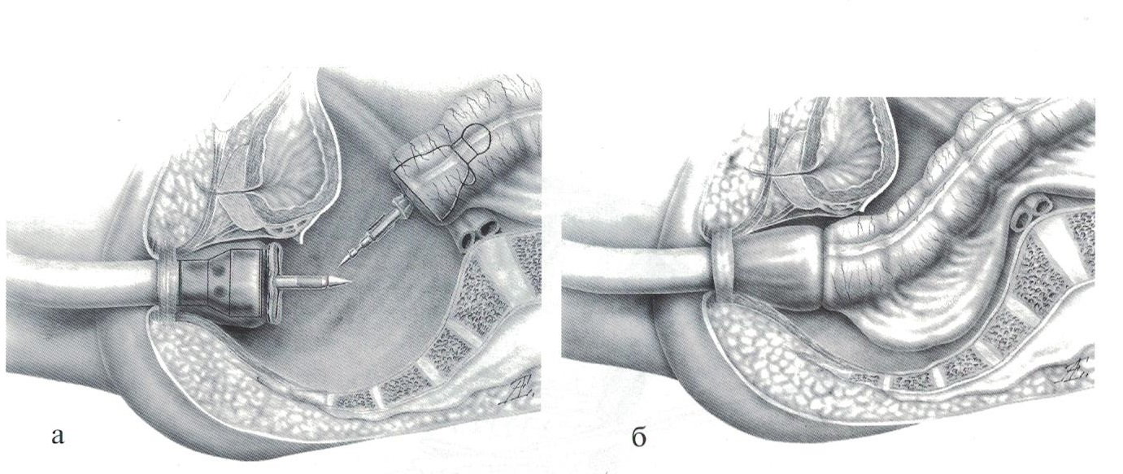

Slide 35
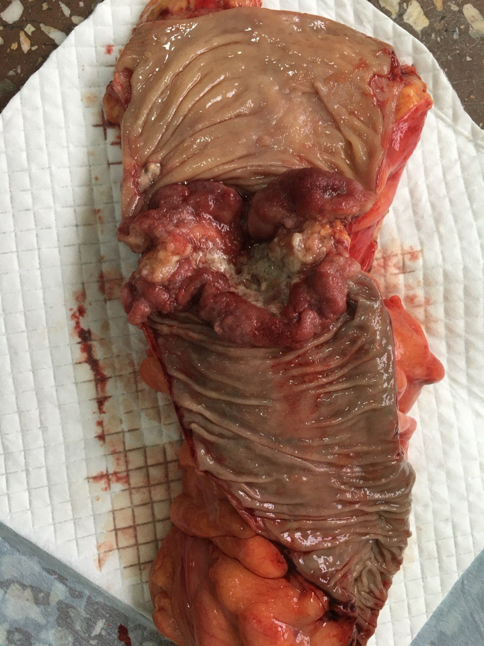

Slide 36
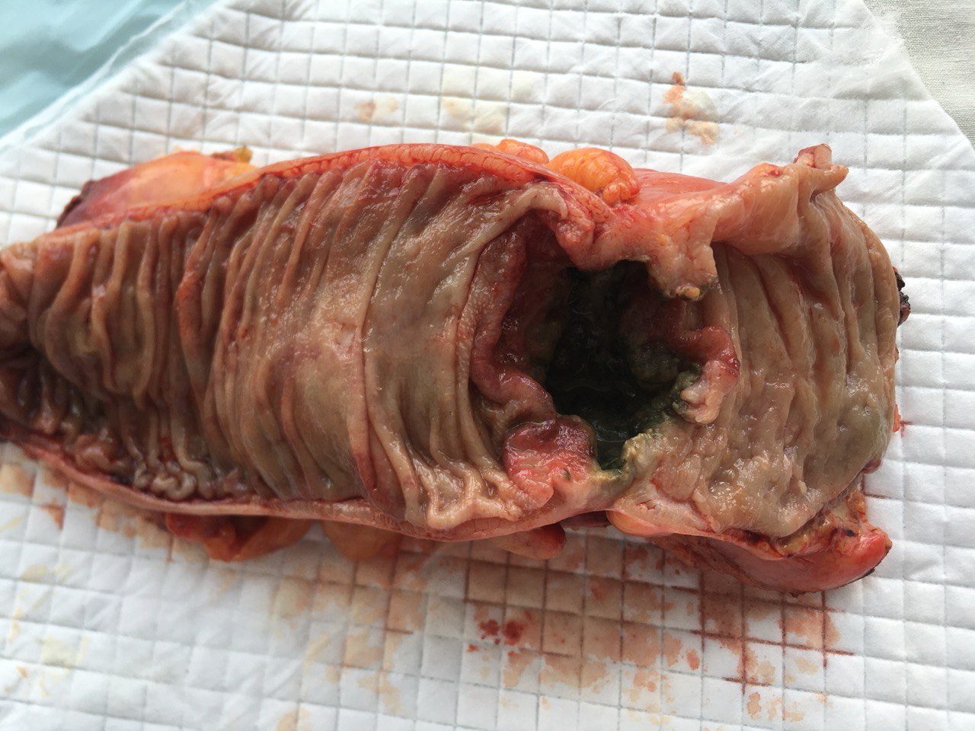

Slide 37
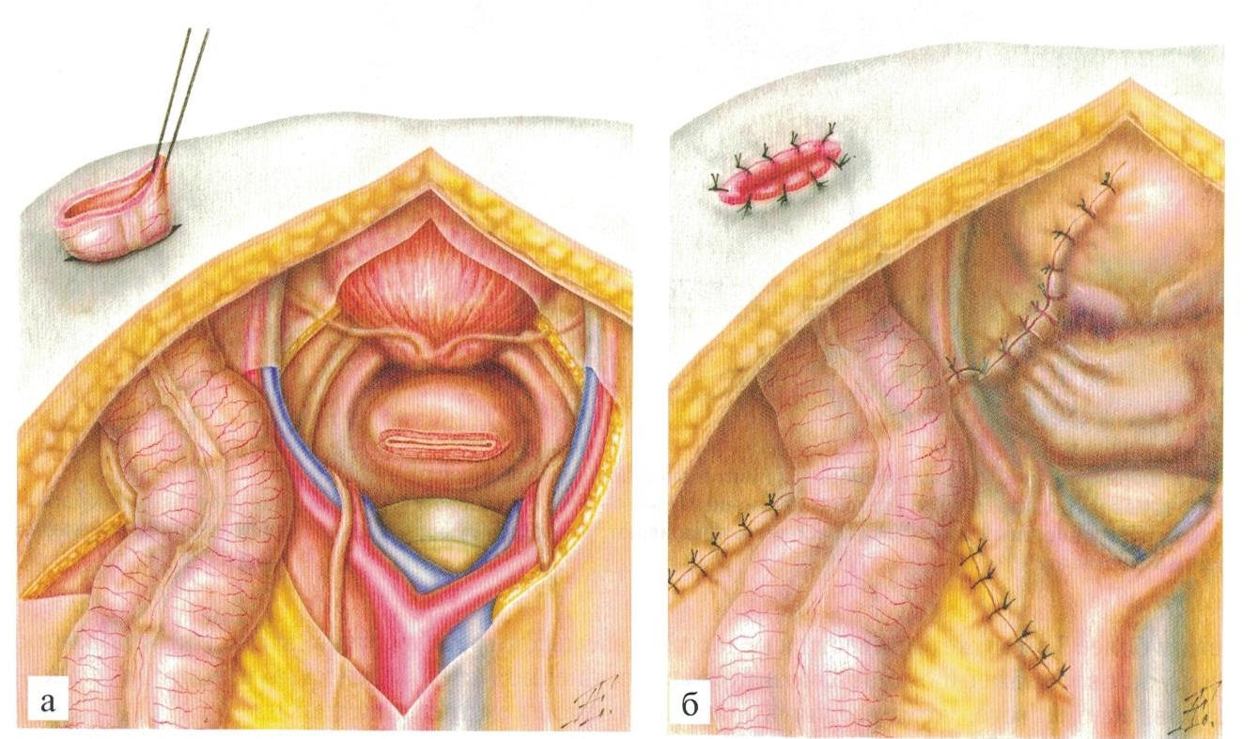

Slide 38
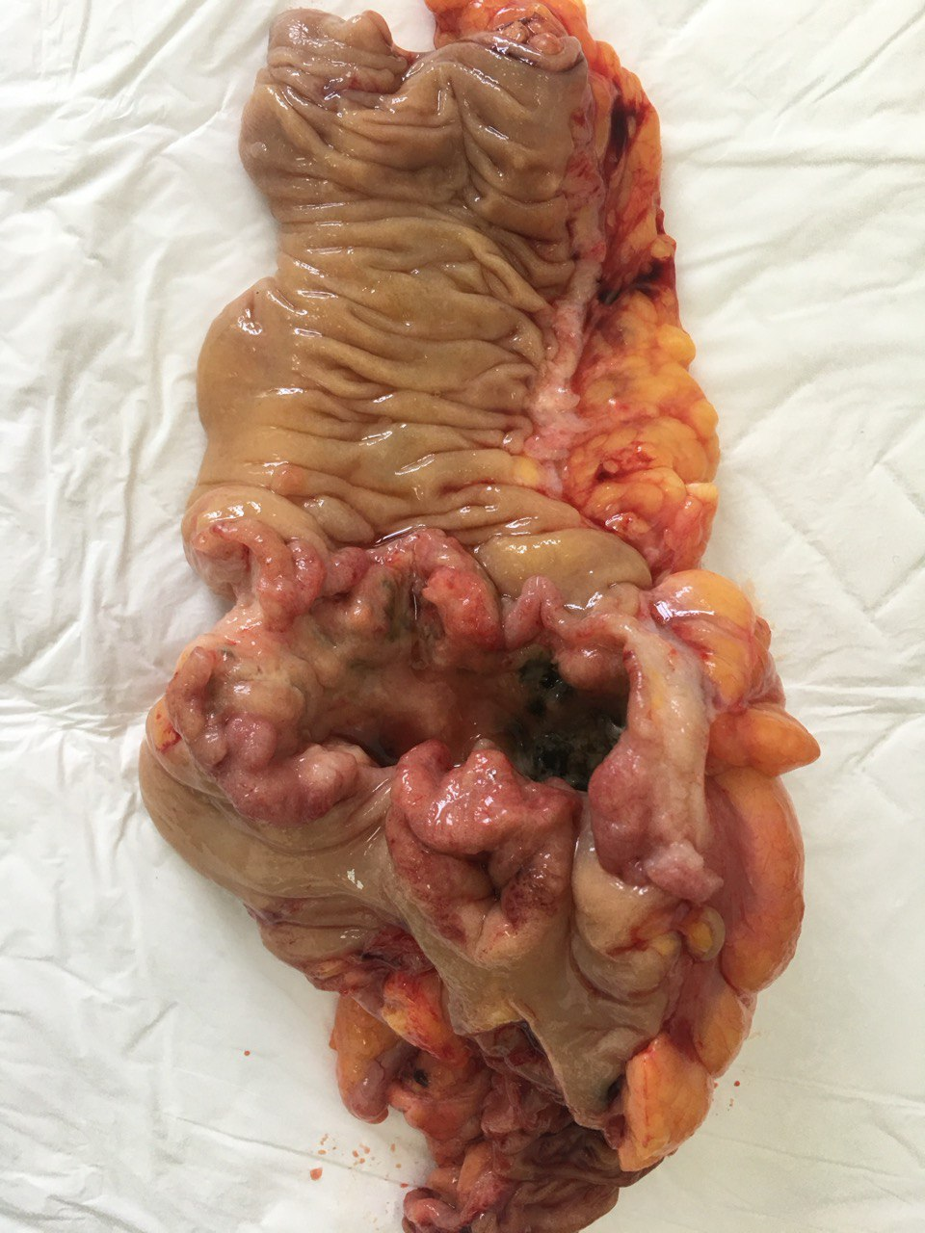

Slide 39
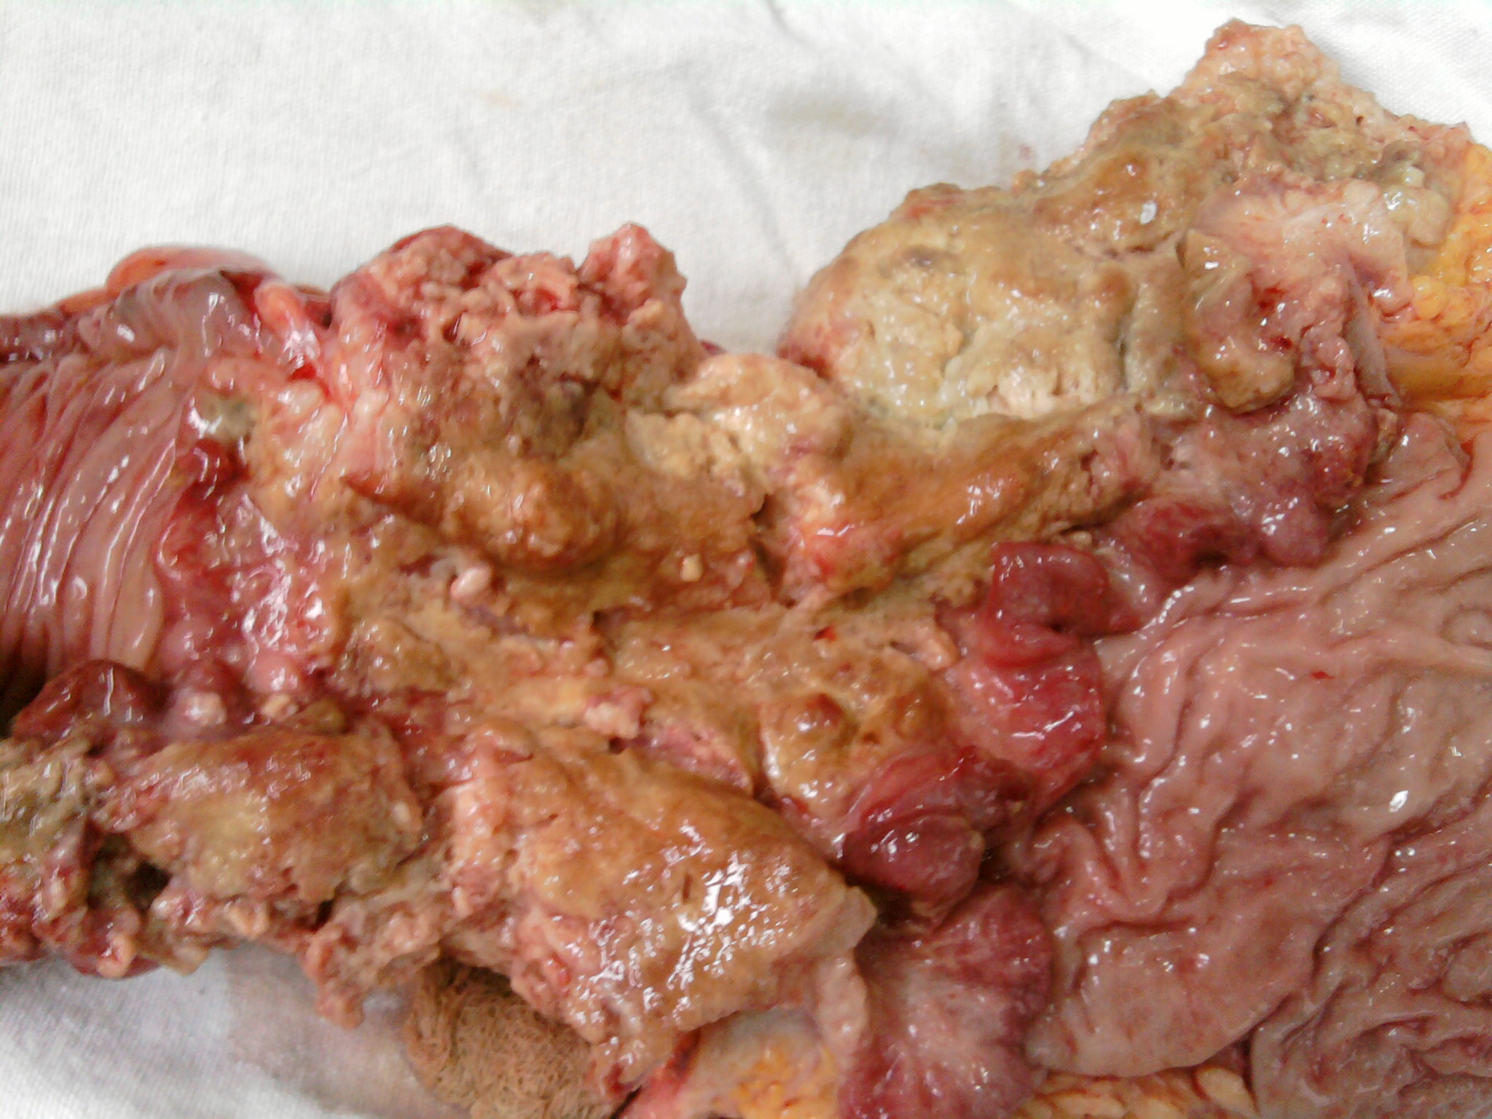

Slide 40
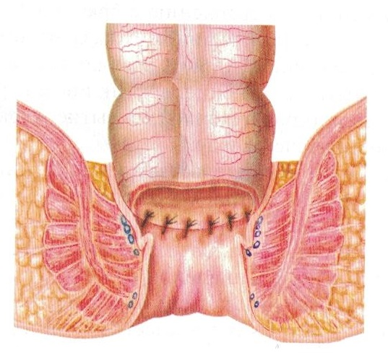

Slide 41
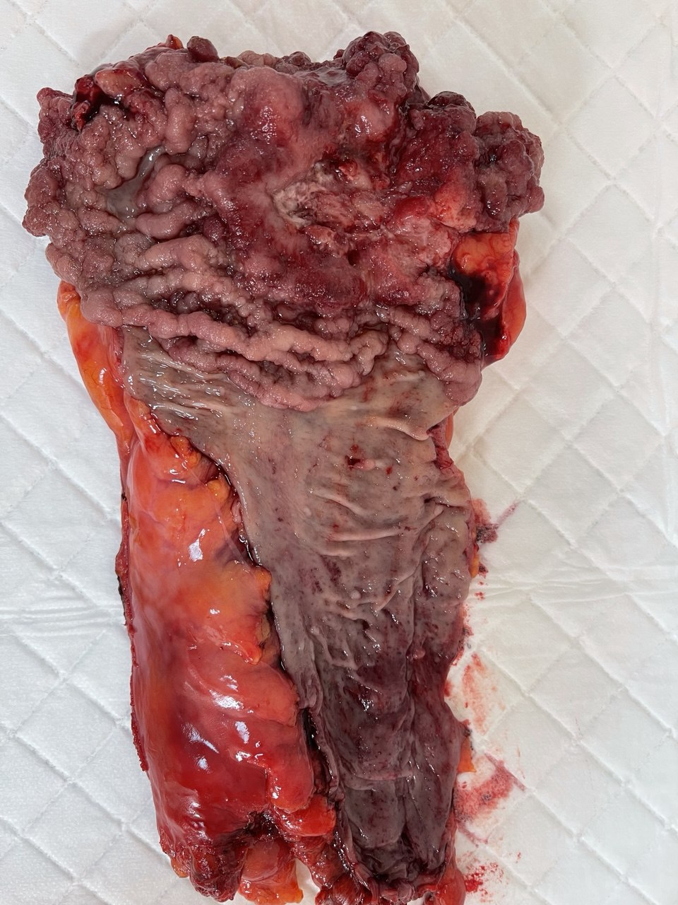

Slide 42
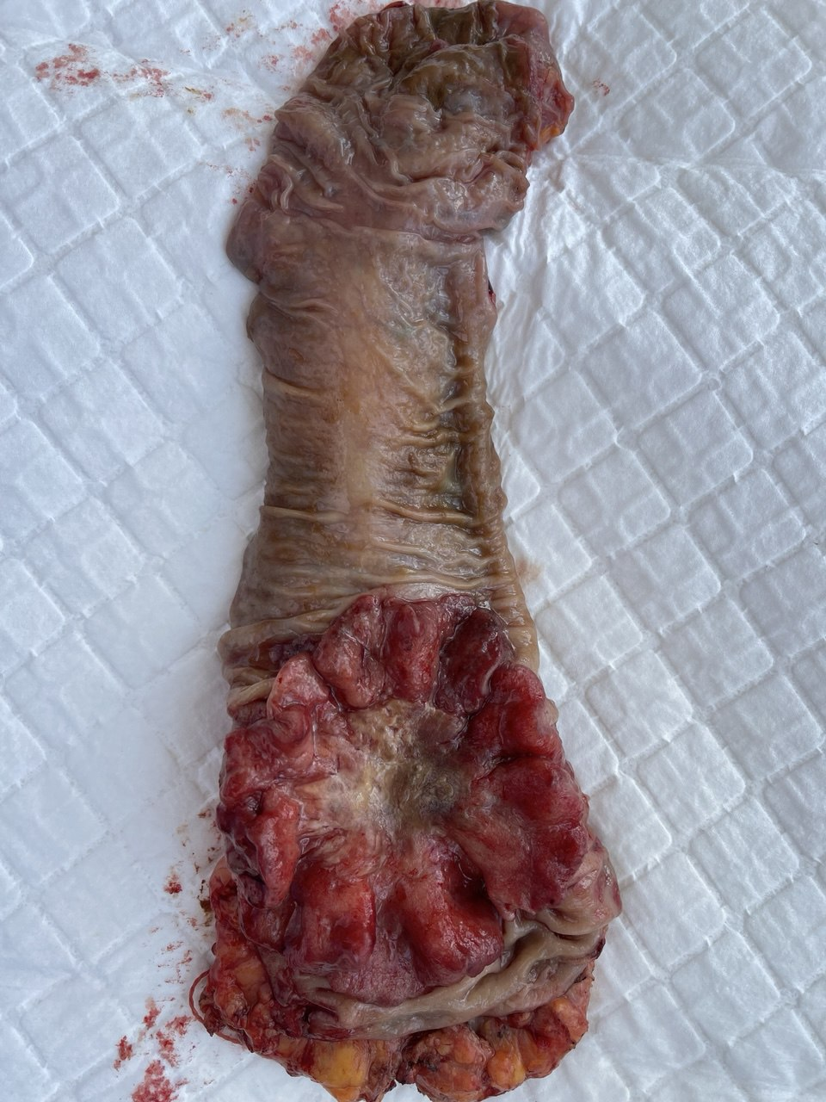

Slide 43
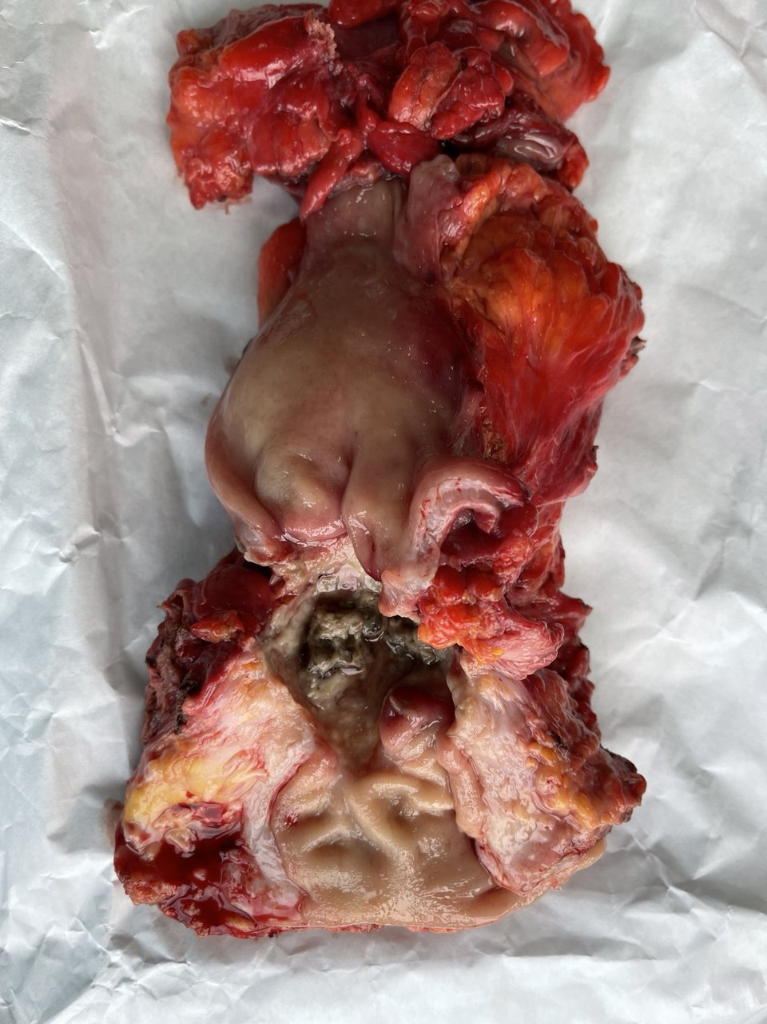

Slide 44
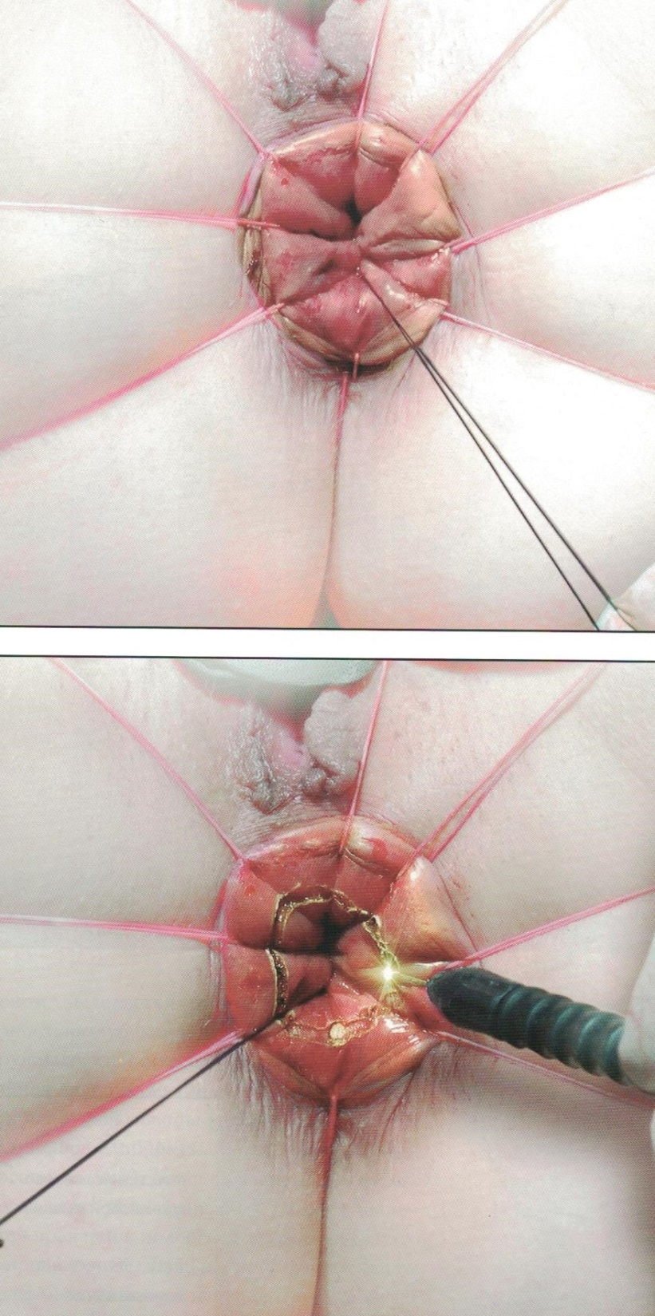

Slide 45
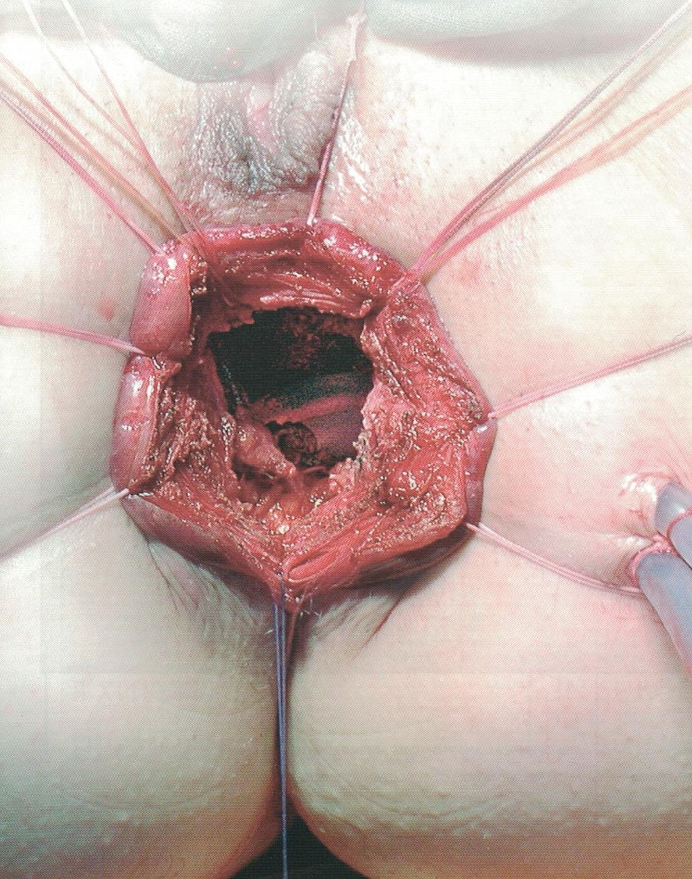

Slide 46
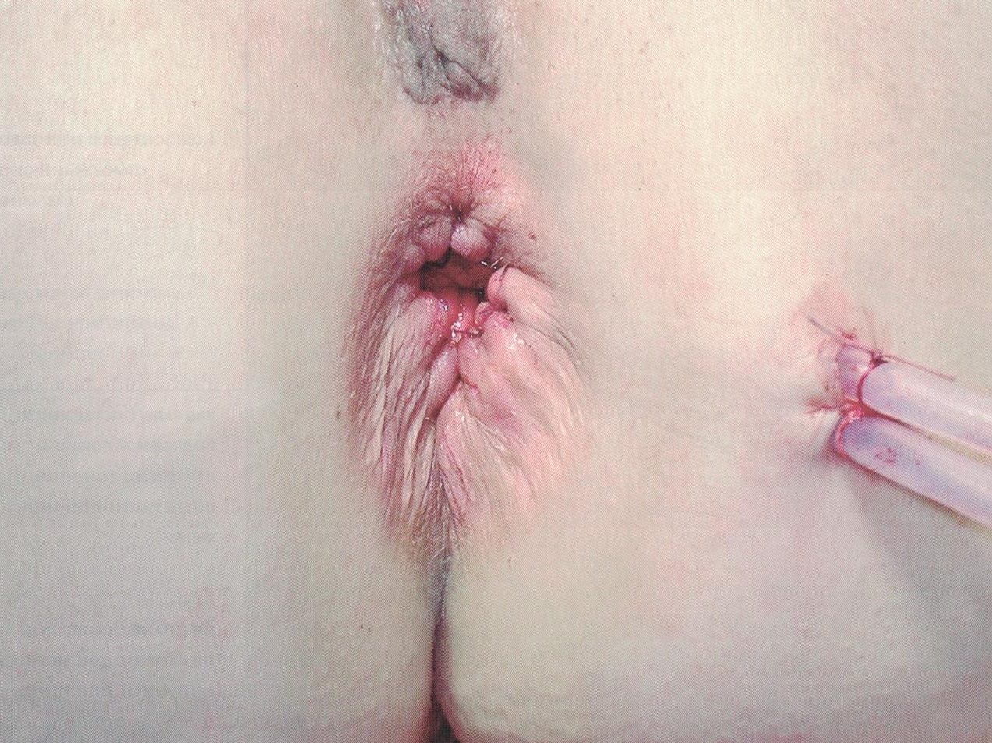

Slide 47
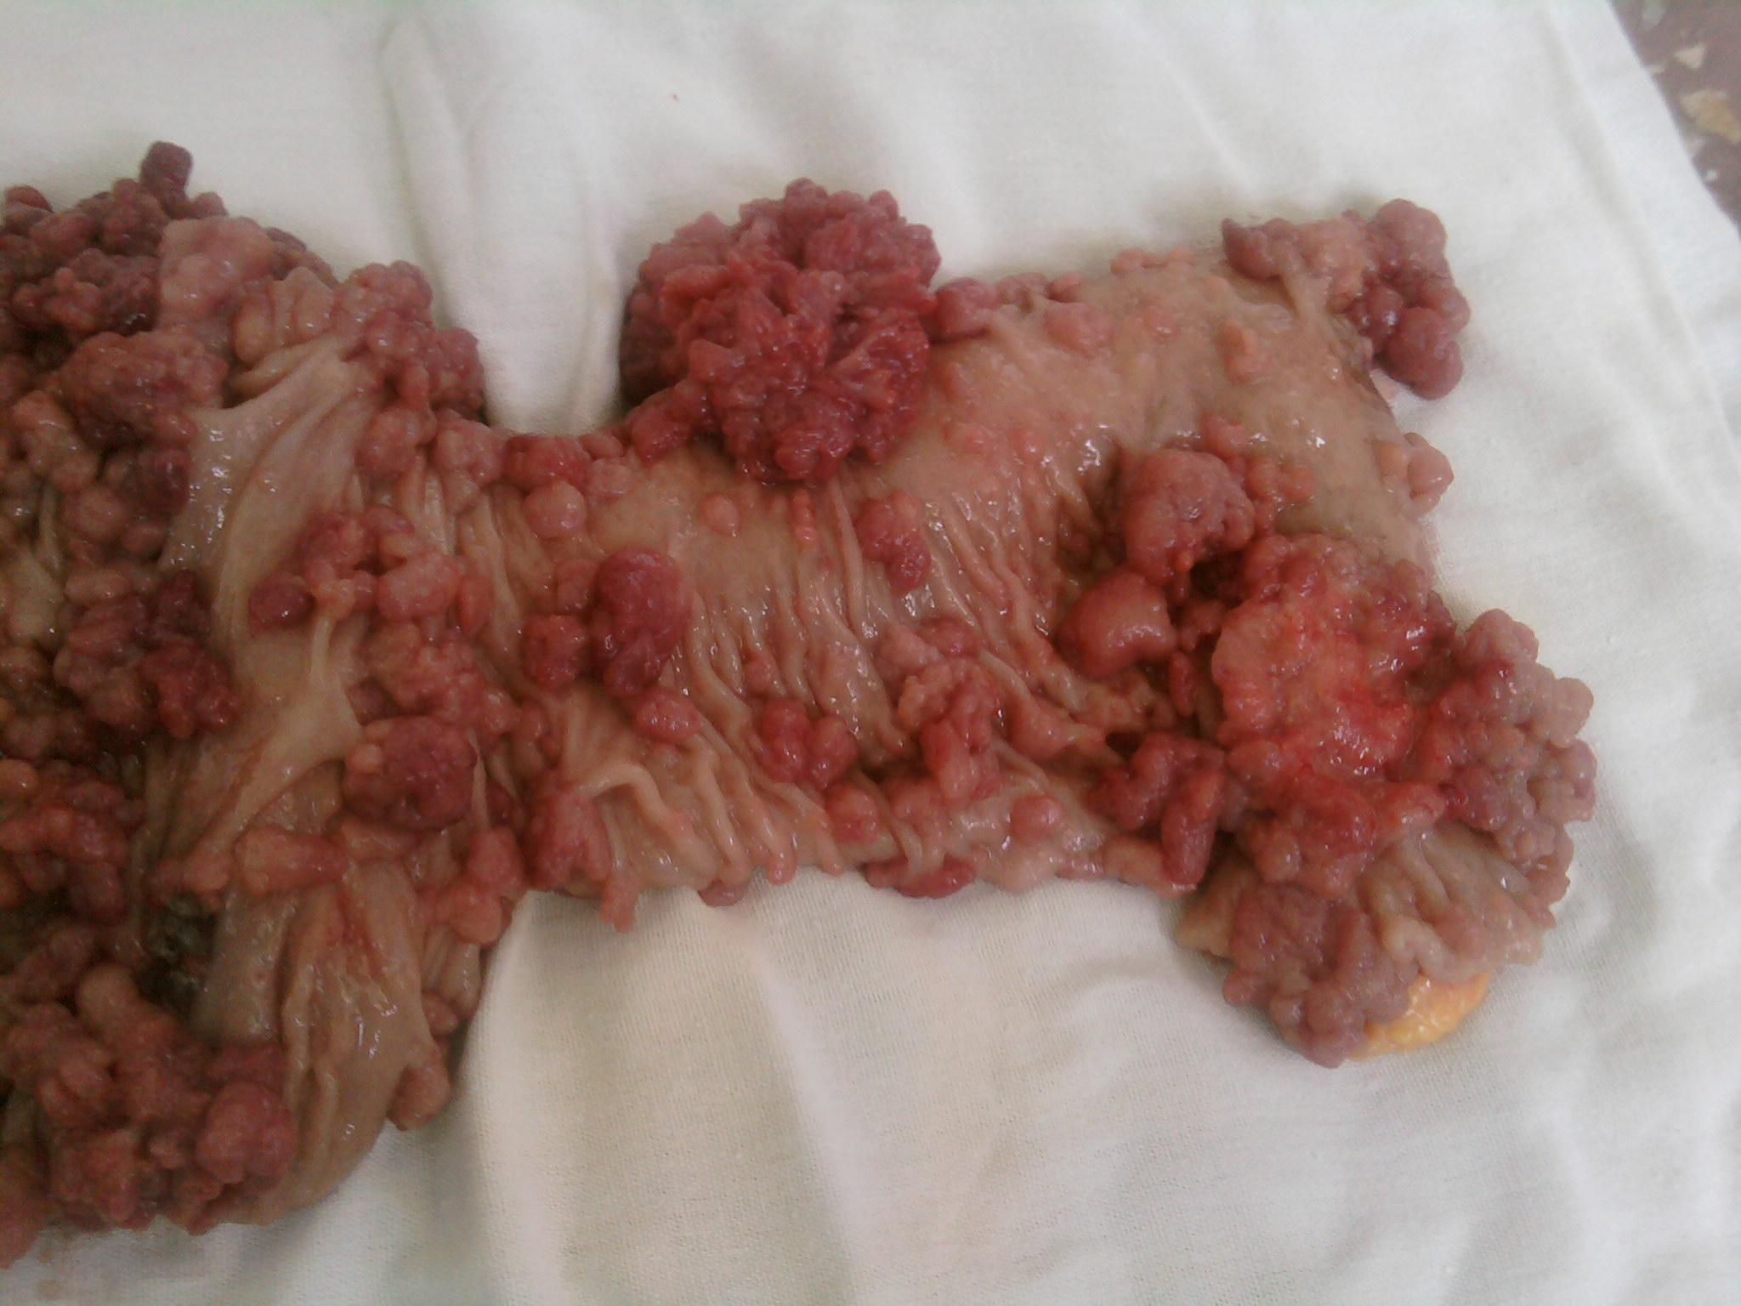

Slide 48
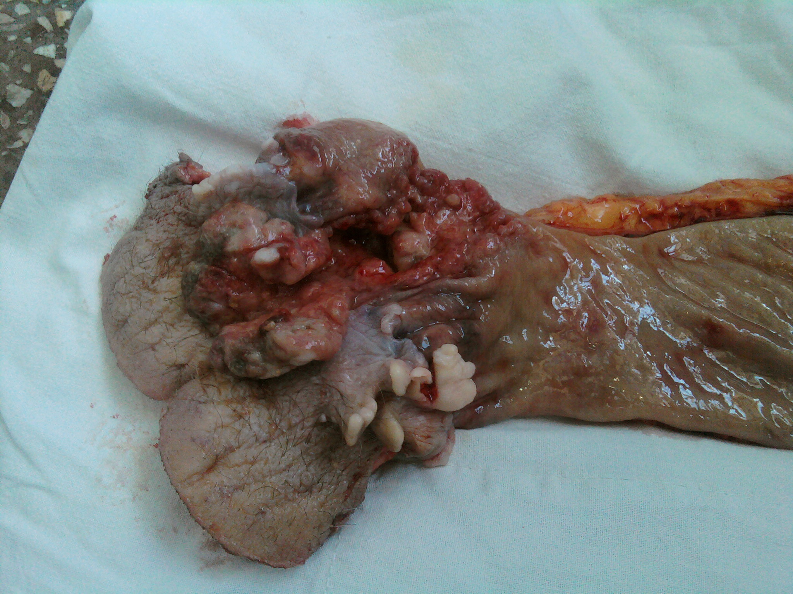

Slide 49
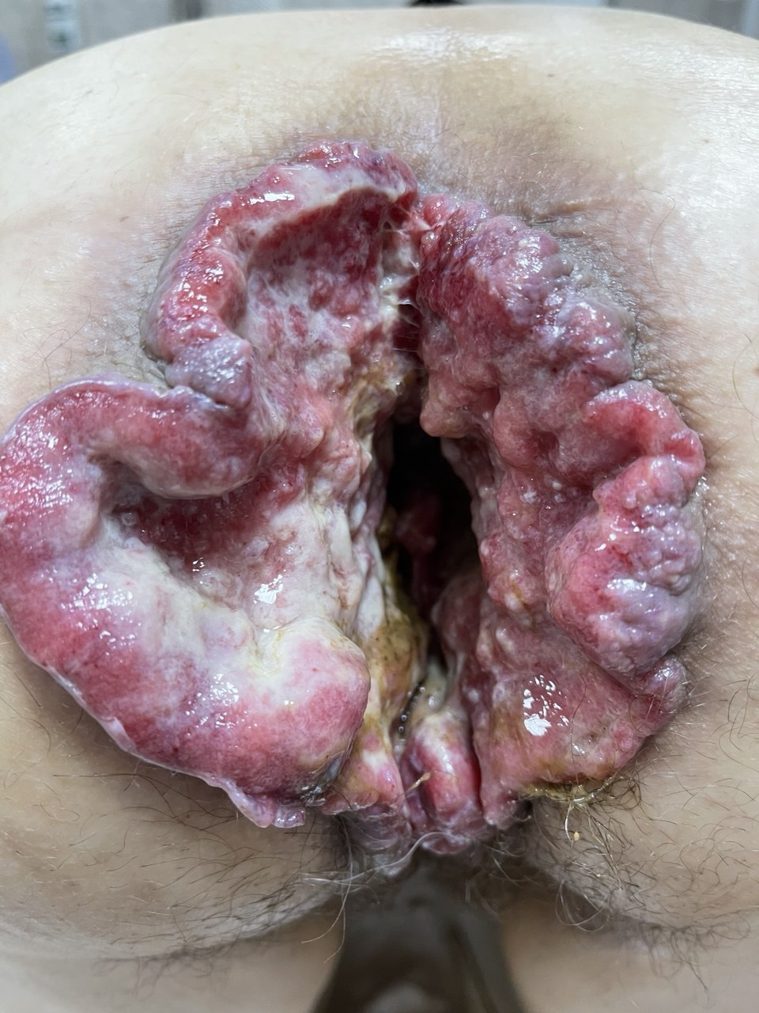

Slide 50
ВИСНОВКИ
Наявність крові у калі – найчастіше є першим симптомом колоректального раку, який з'являється в результаті розпаду пухлини і травматизації її поверхні каловими масами
Щорічна колоноскопія, як головний скринінговий метод обстеження, дозволяє виявити колоректальний рак на ранніх стадіях та знизити смертність від колоректального раку на 25-33% і має проводитись кожні 3-5 років особам від 45-років без скарг на дисфункцію кишечника, а також від 35-40-років особам, які мають сімейний анамнез захворювання
Своєчасне та радикальне хірургічне лікування пацієнтів на колоректальний рак, ускладнений кровотечею, дозволяє врятувати життя хворого і значно покращити його якість та тривалість

Slide 51


